Slide 1
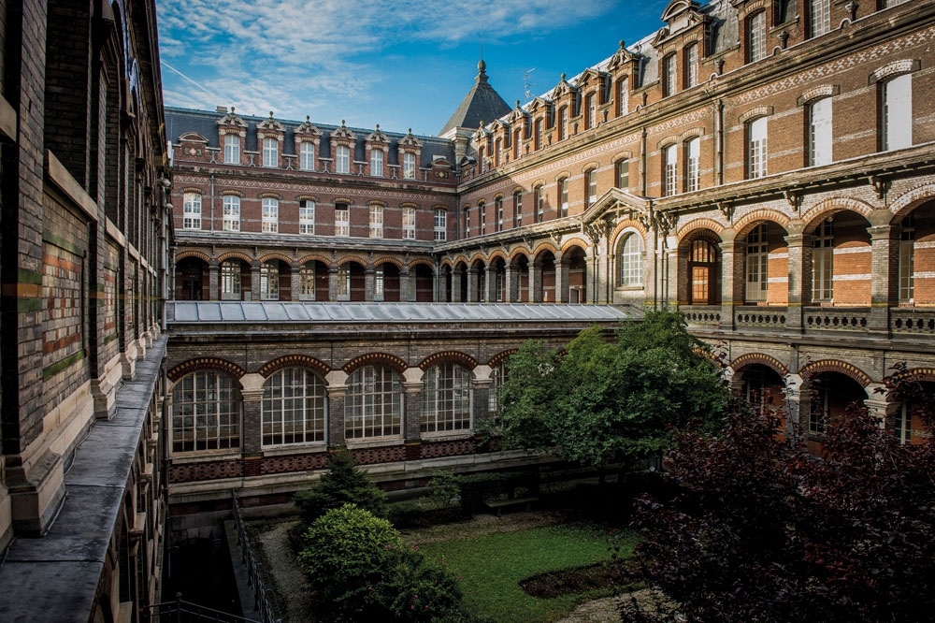
TP Plasticité
AOUANOUK Slimane
FERNANDES ALBERIO Magnum
9/04/2026

Slide 2
Introduction

Slide 3
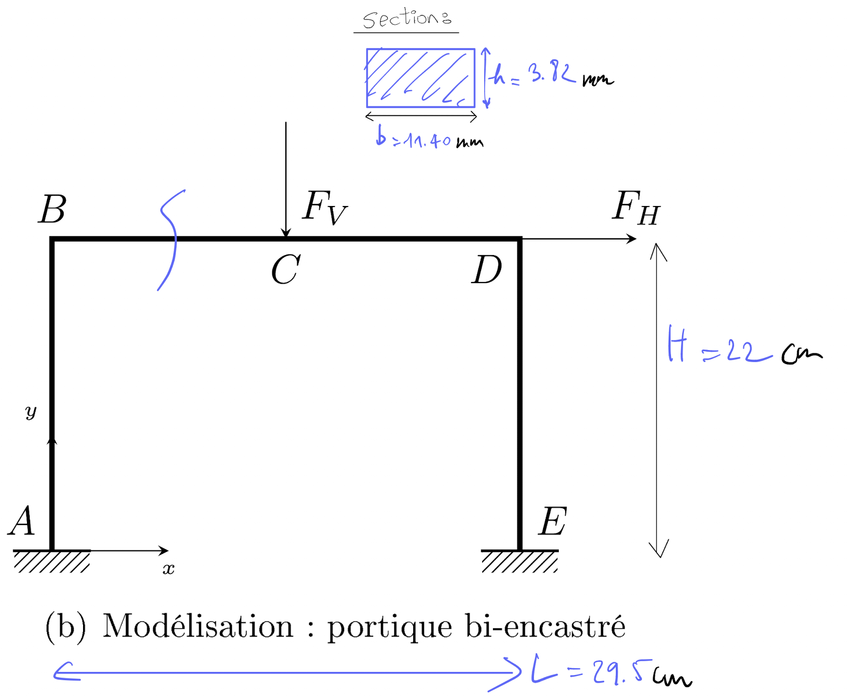
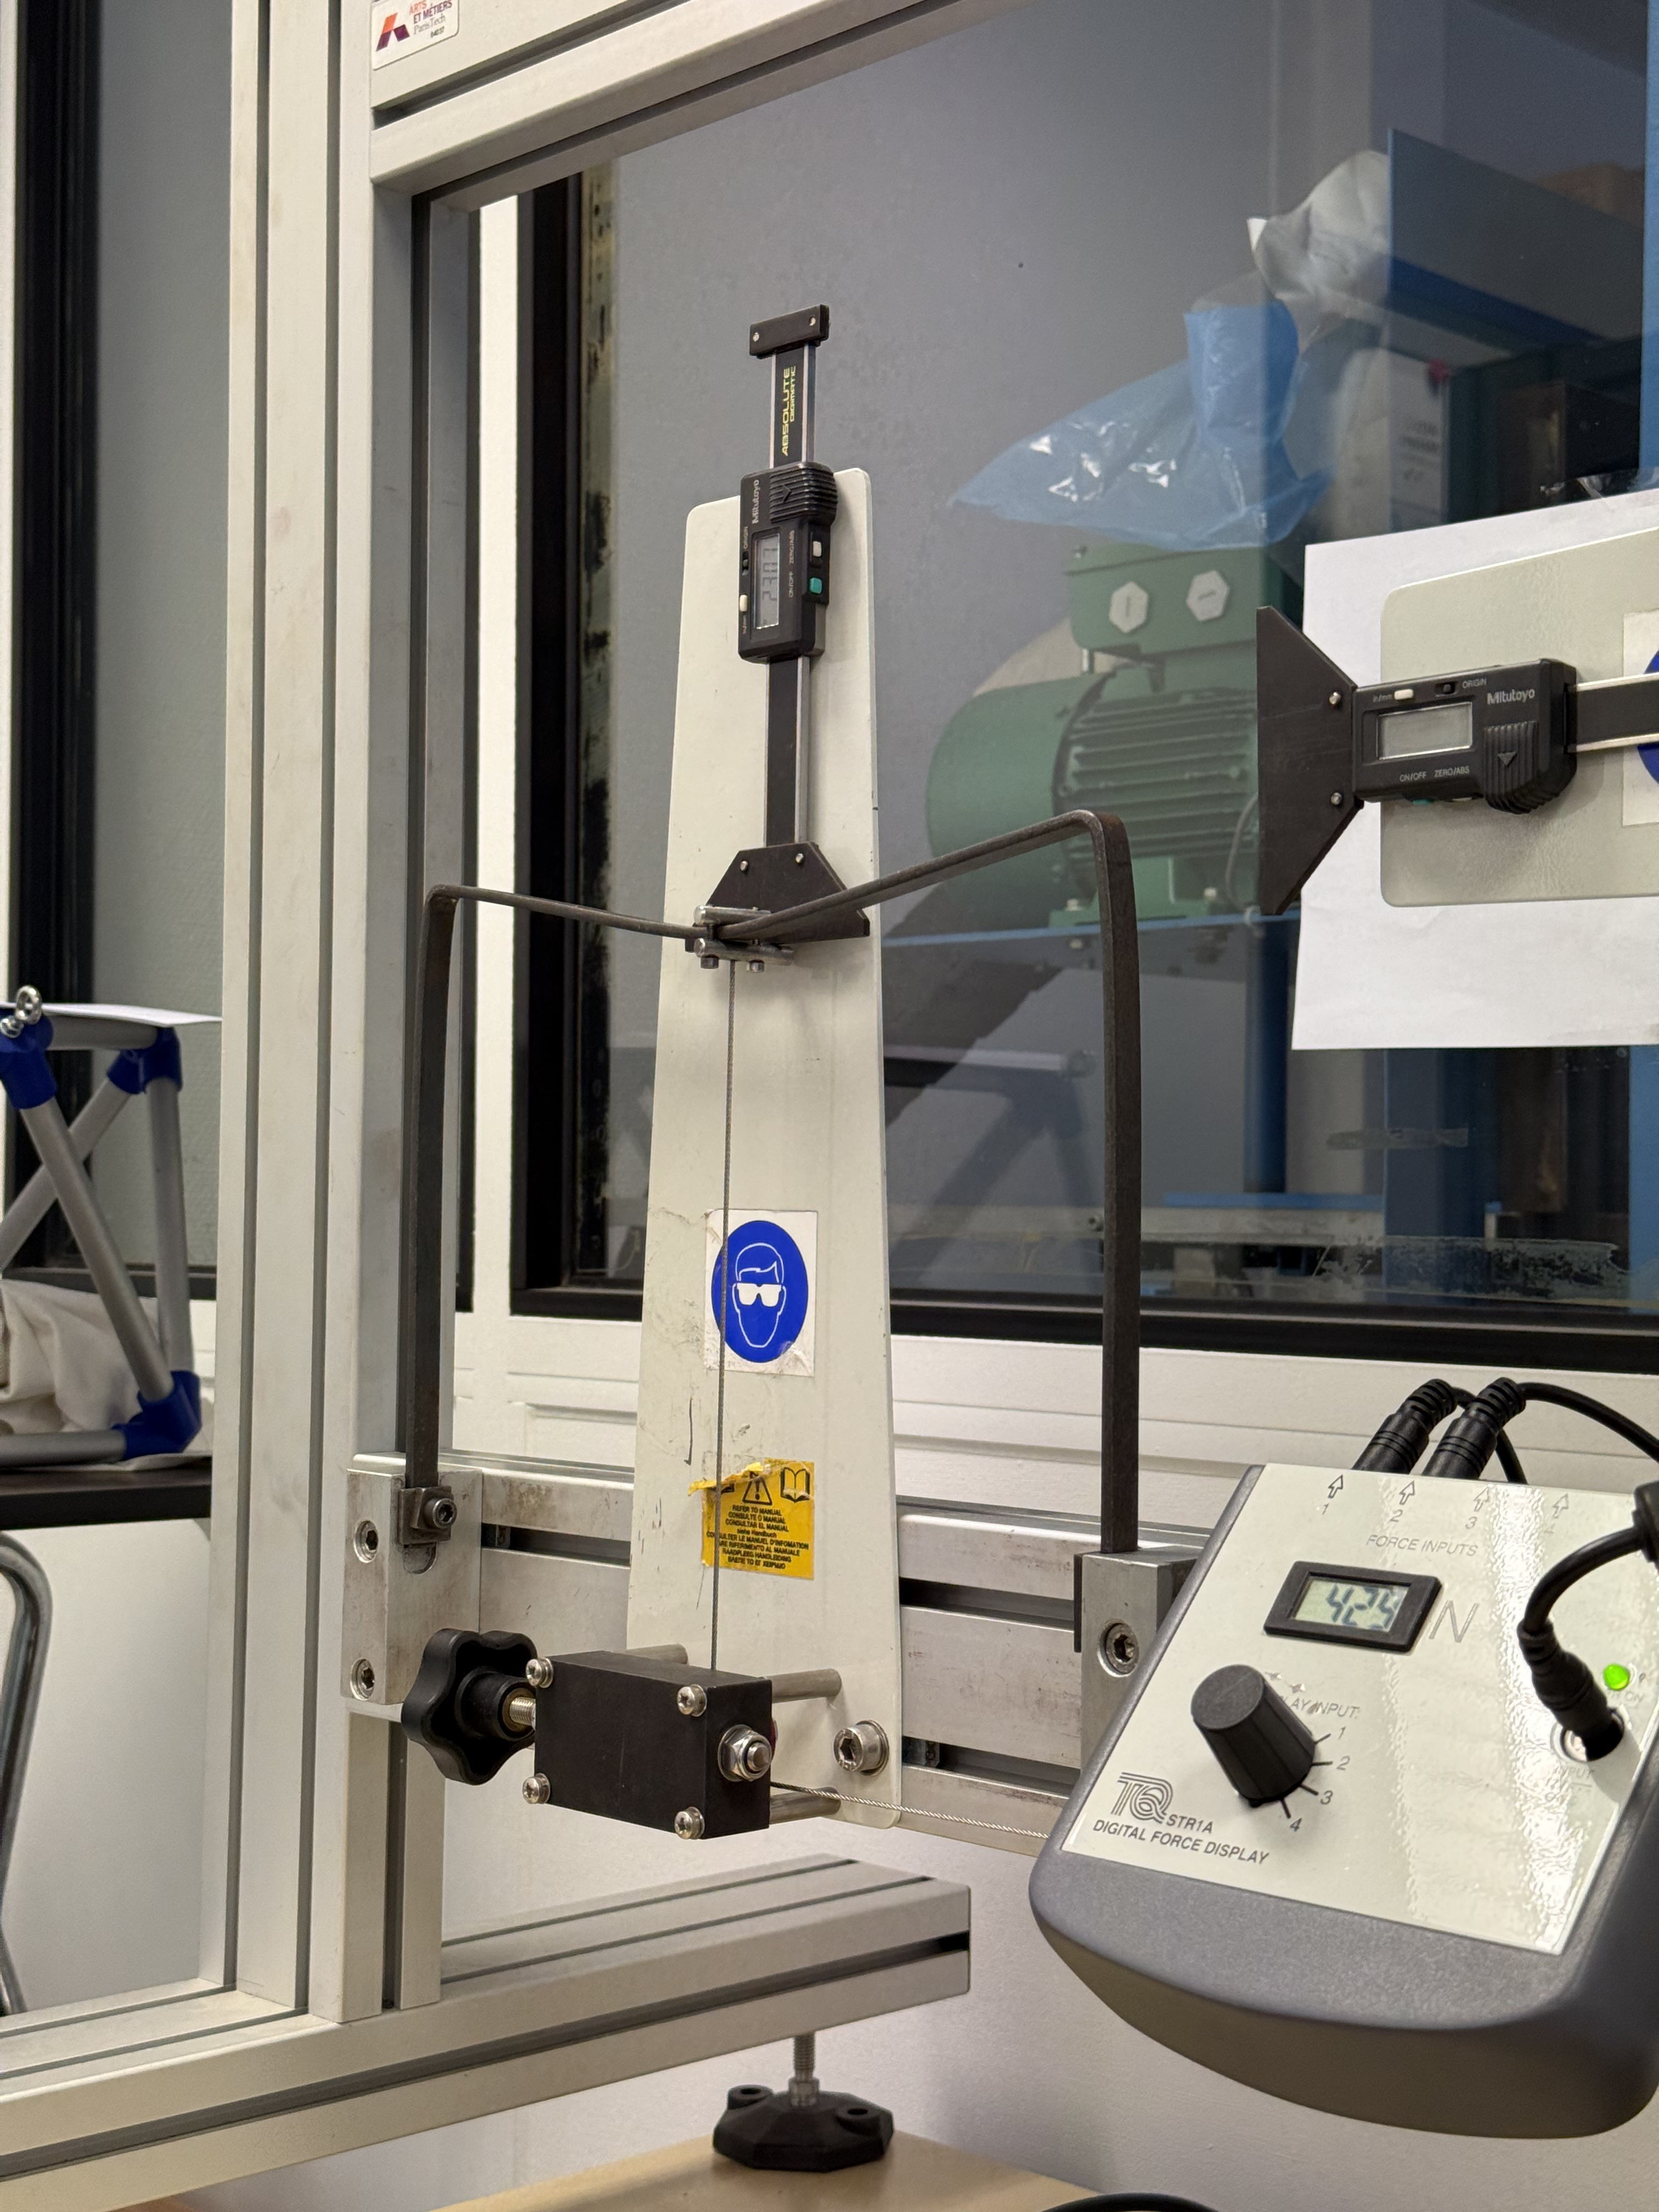

Slide 4
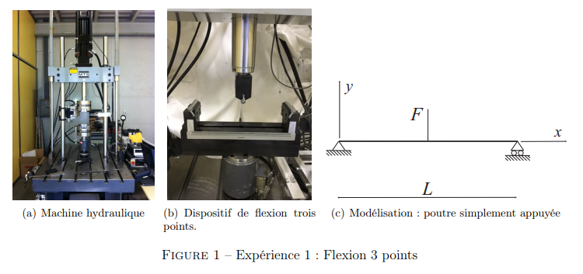
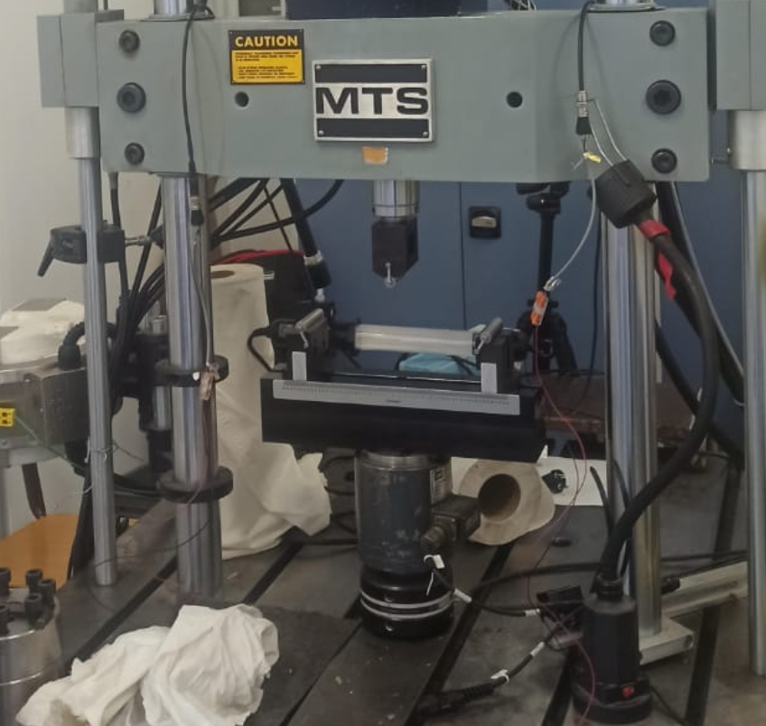

Slide 5
TP1 - Expérimentation

Slide 6
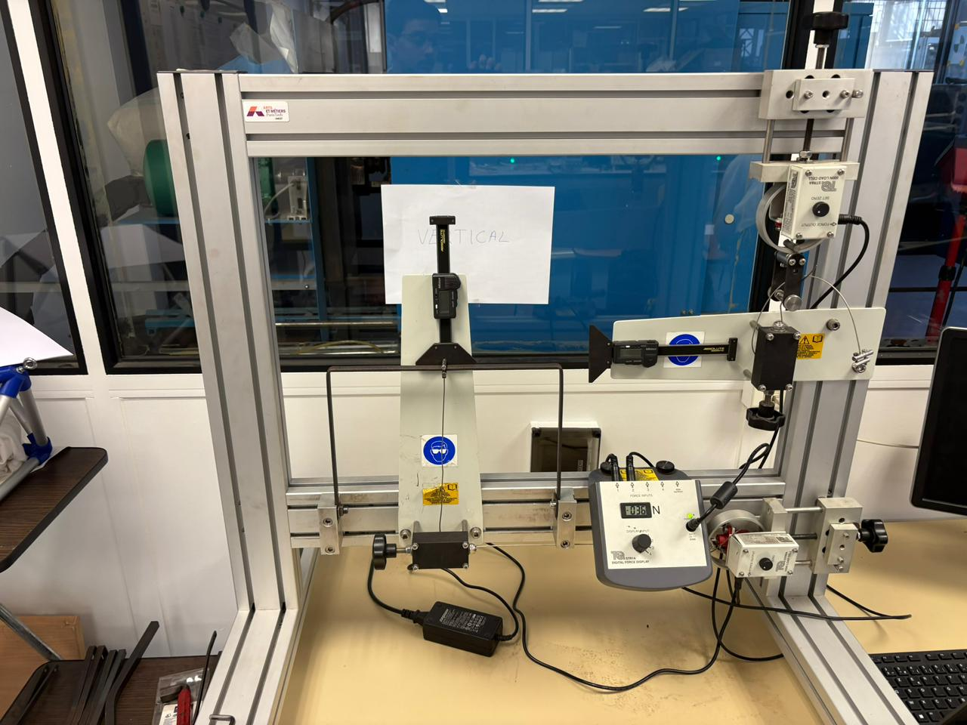
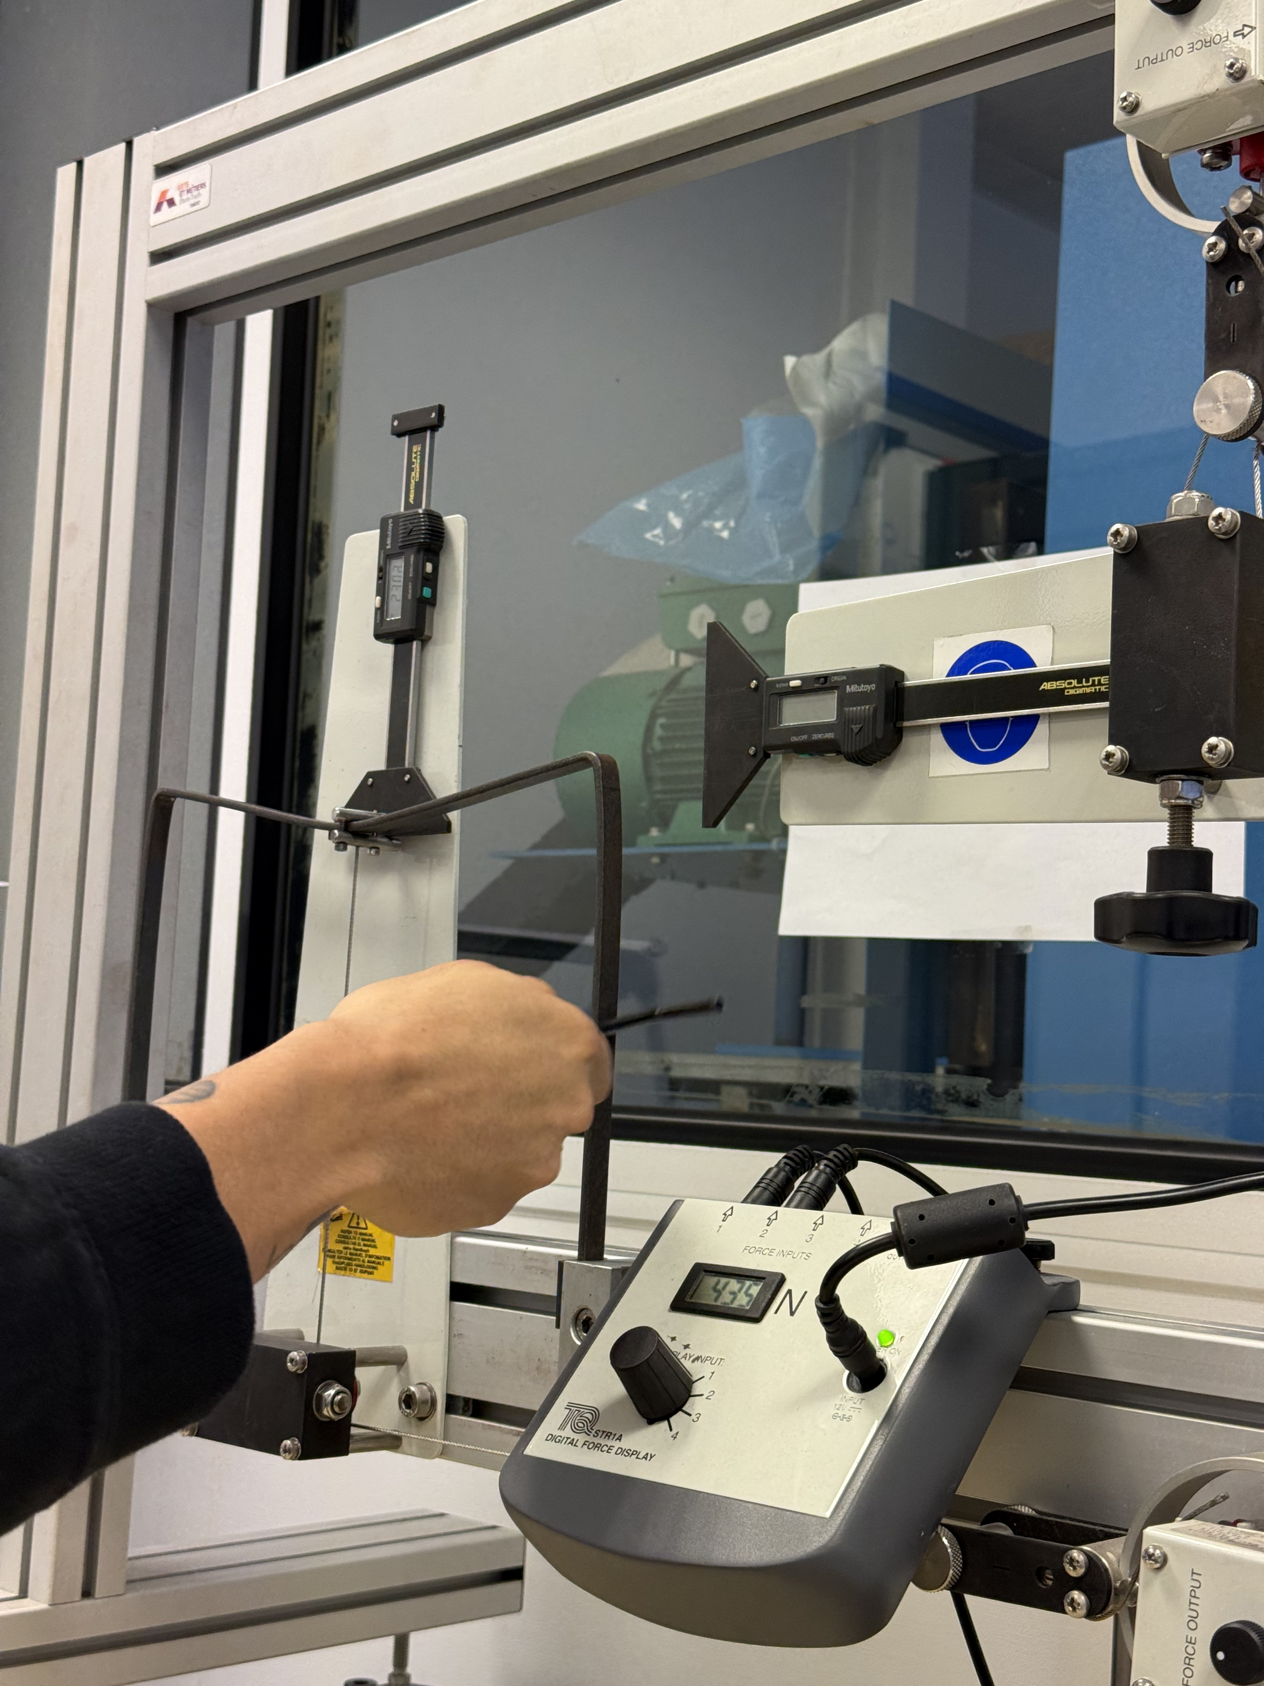
Portique Bi-encastrée – Effort Vertical

Slide 7
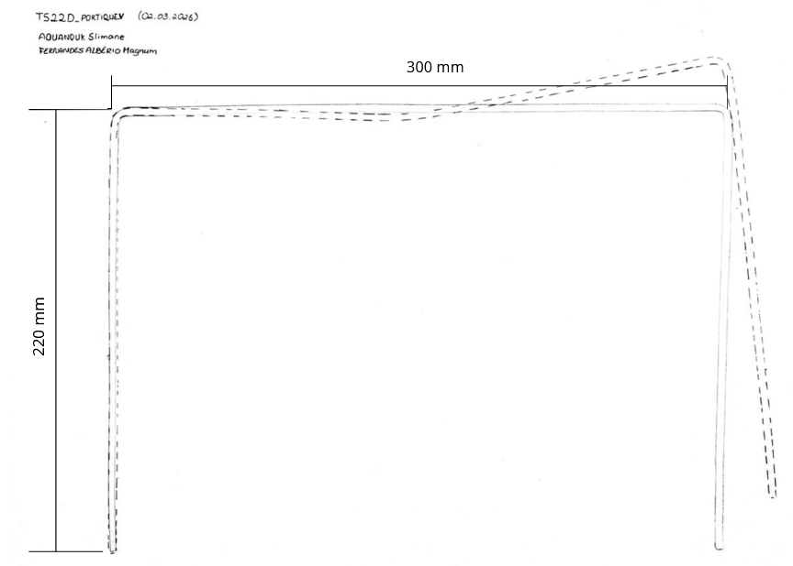
Comparaison et Résultat

Slide 8
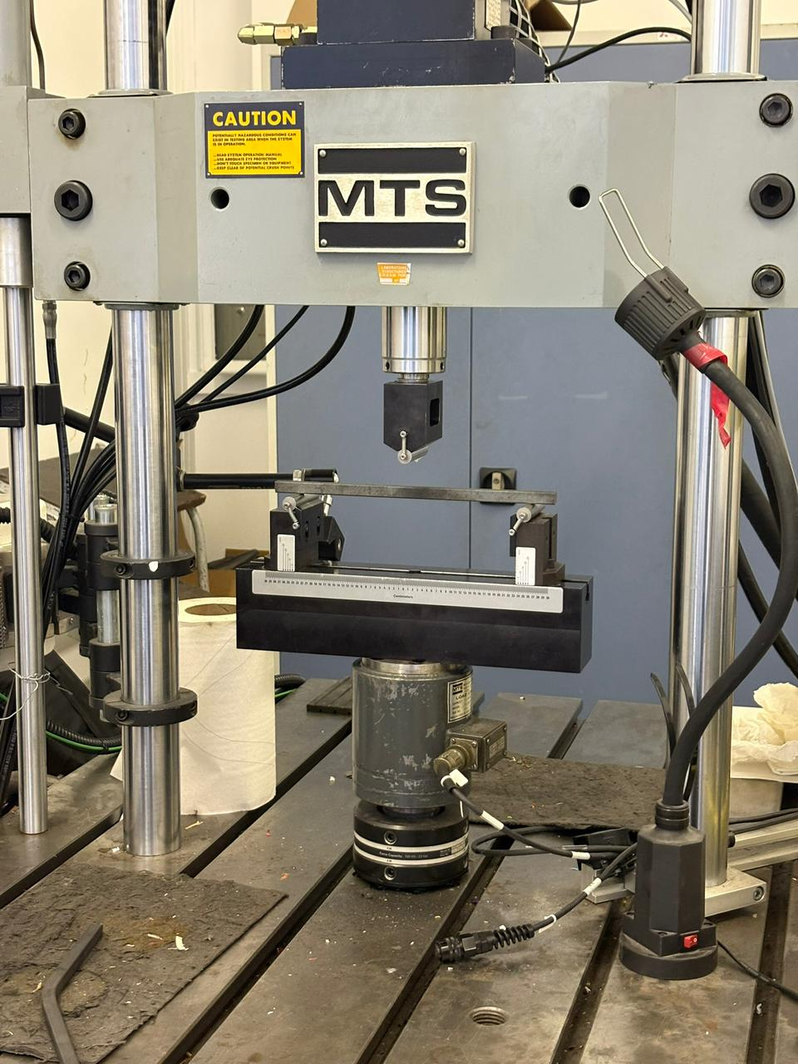
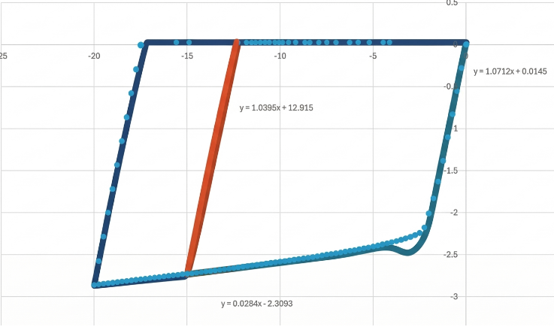
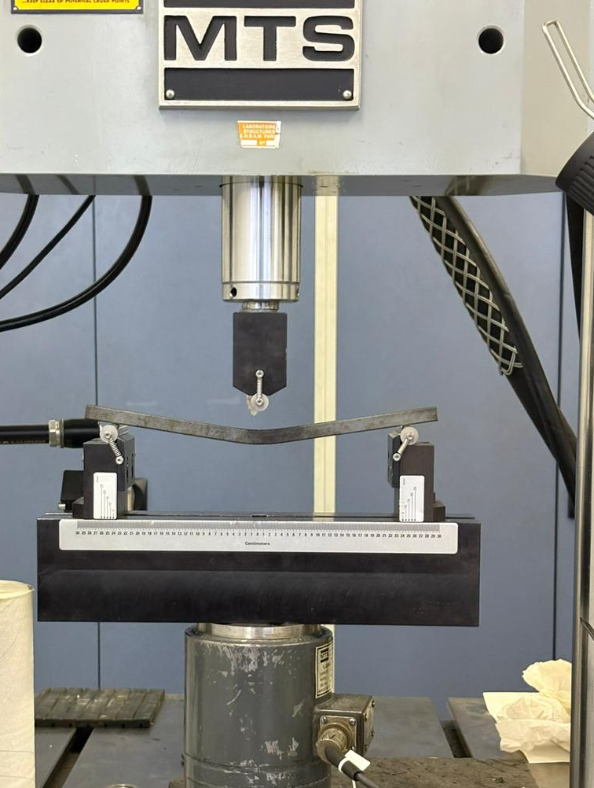
Poutre en Flexion 3 points

Slide 9
TP2 - Simulation

Slide 10
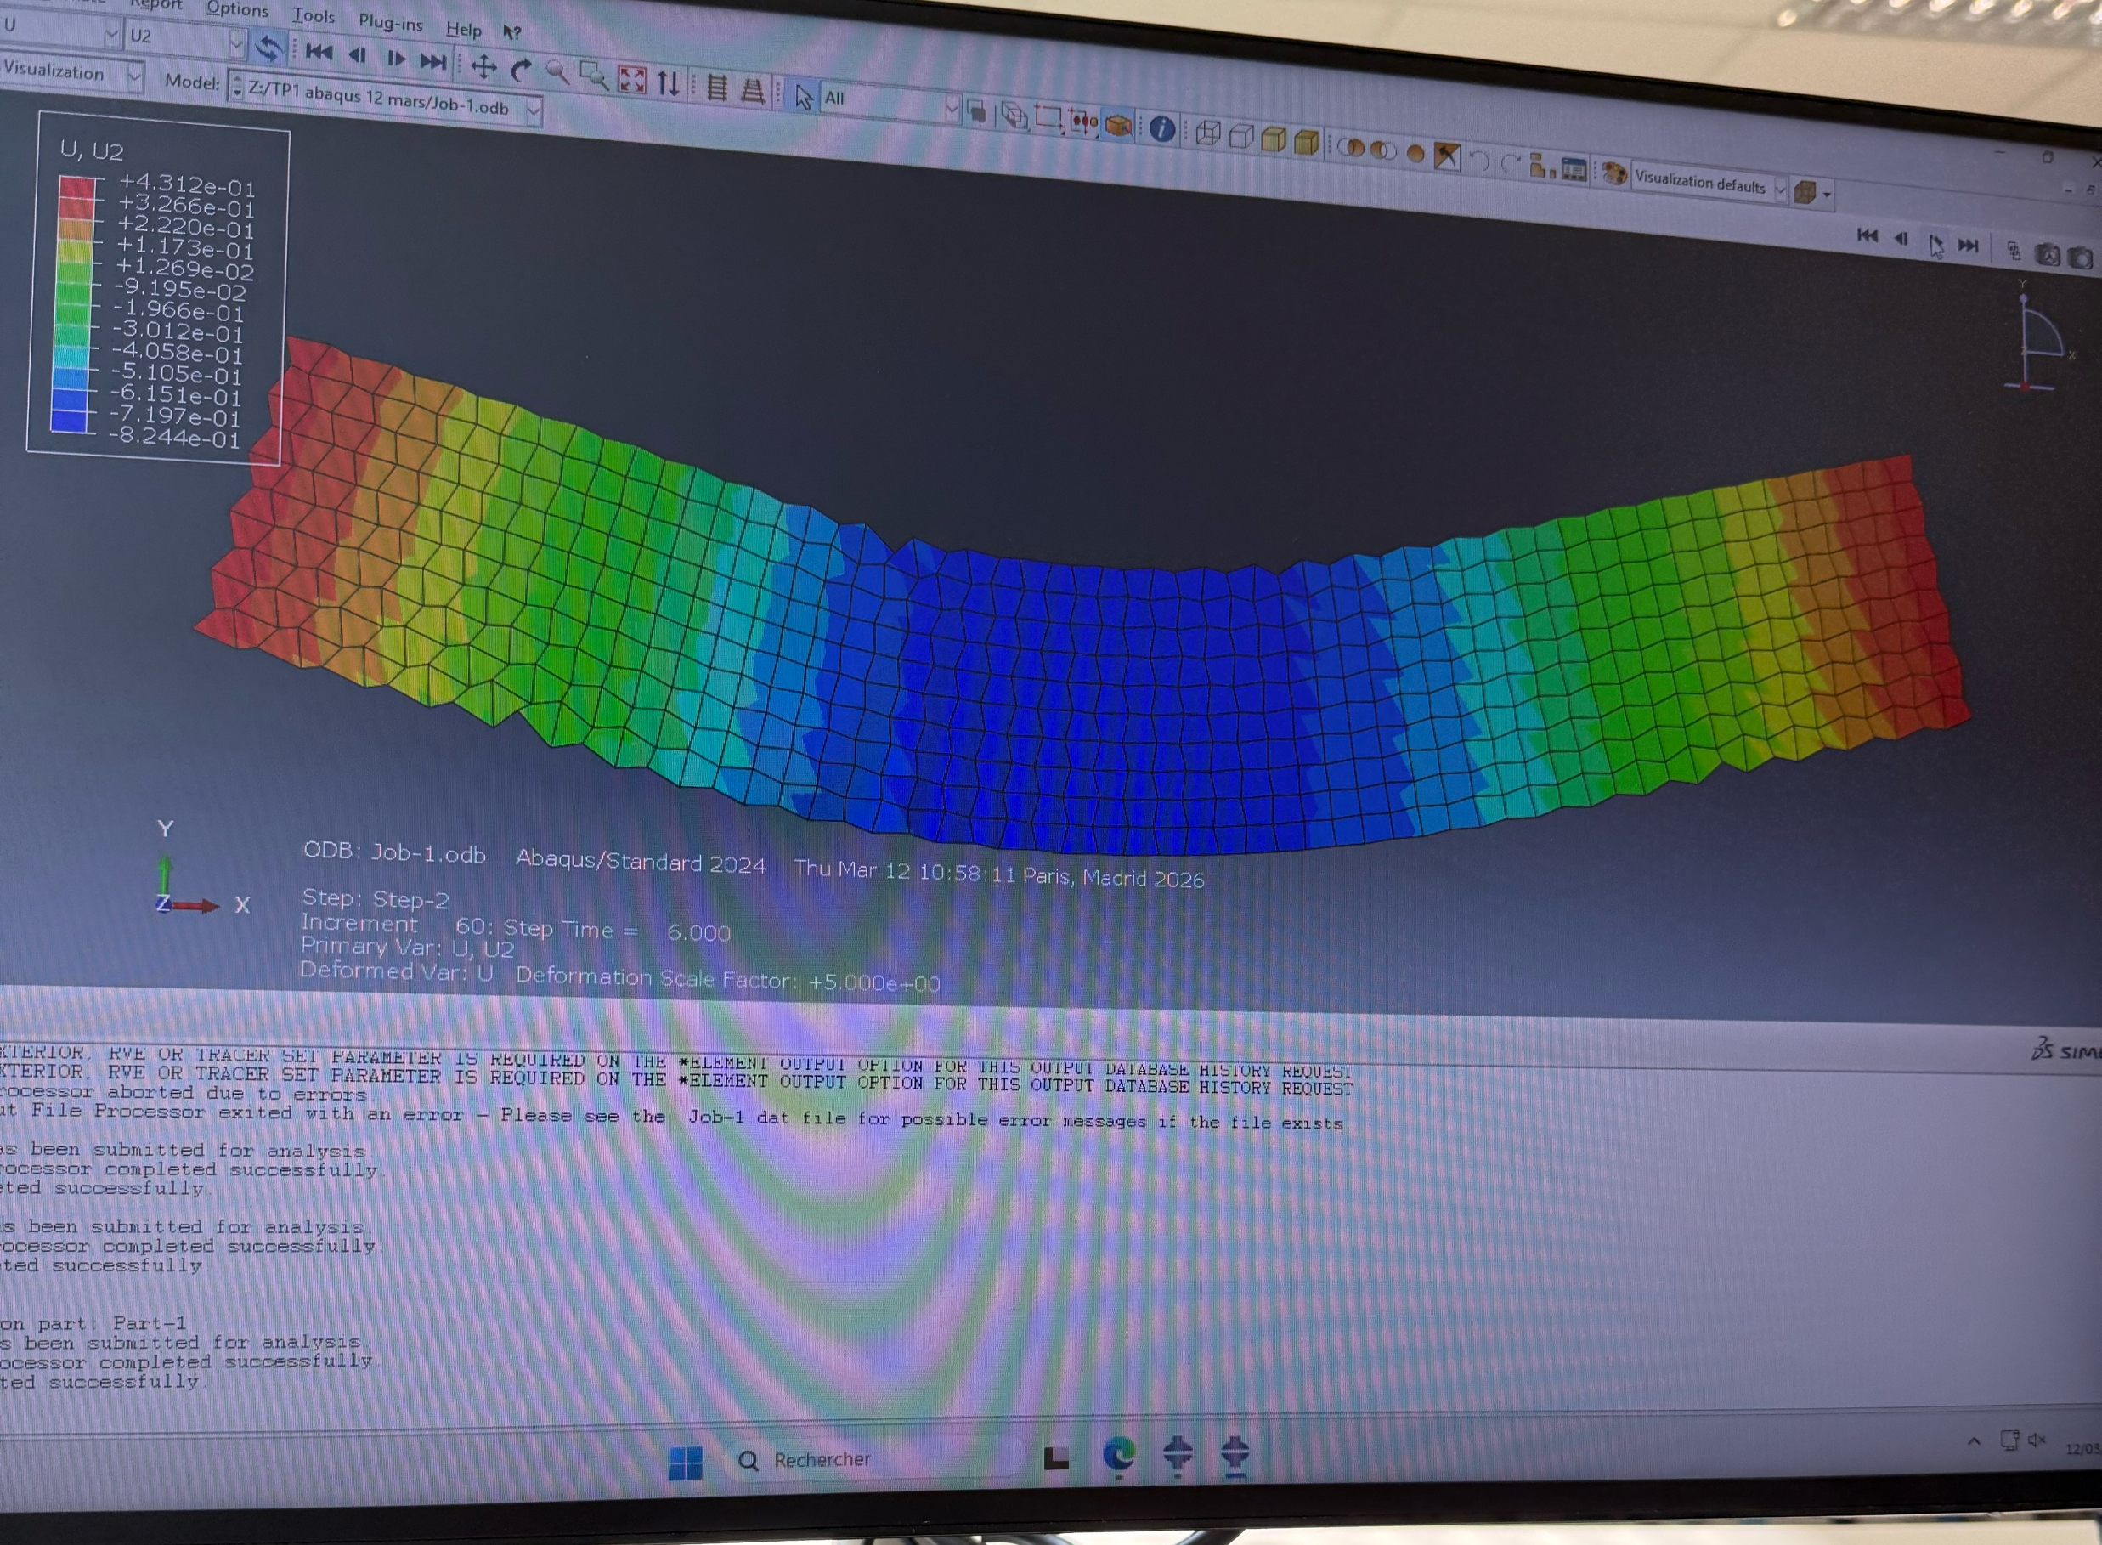
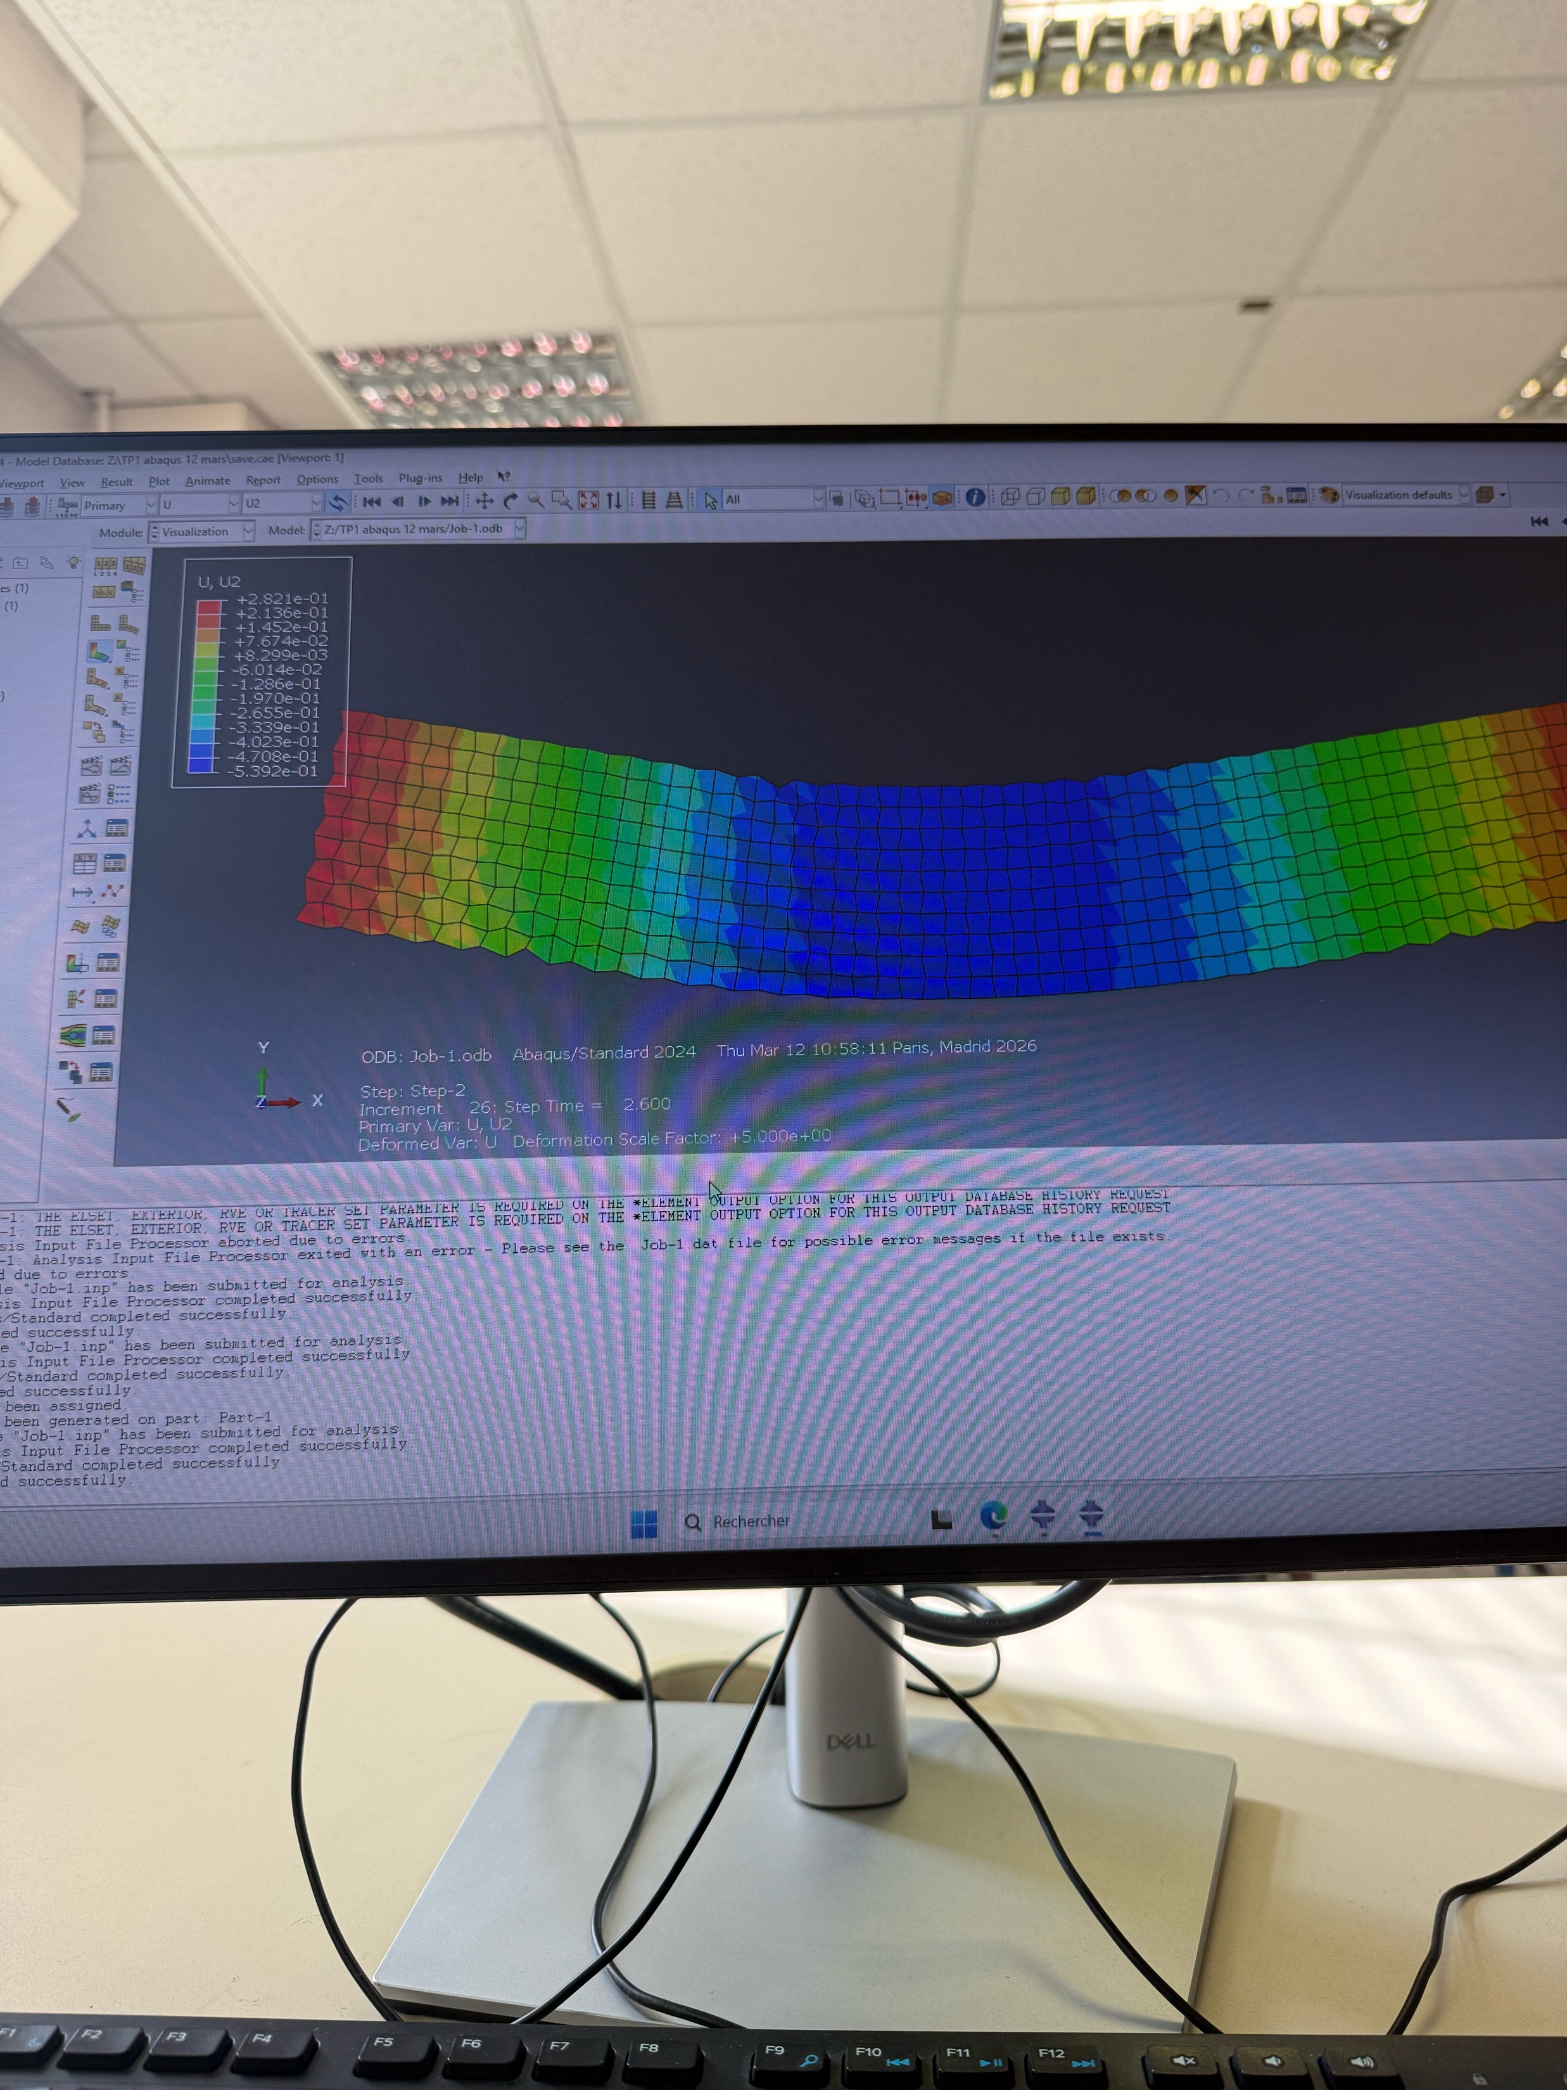
Photos Slim TP2 :

Slide 11
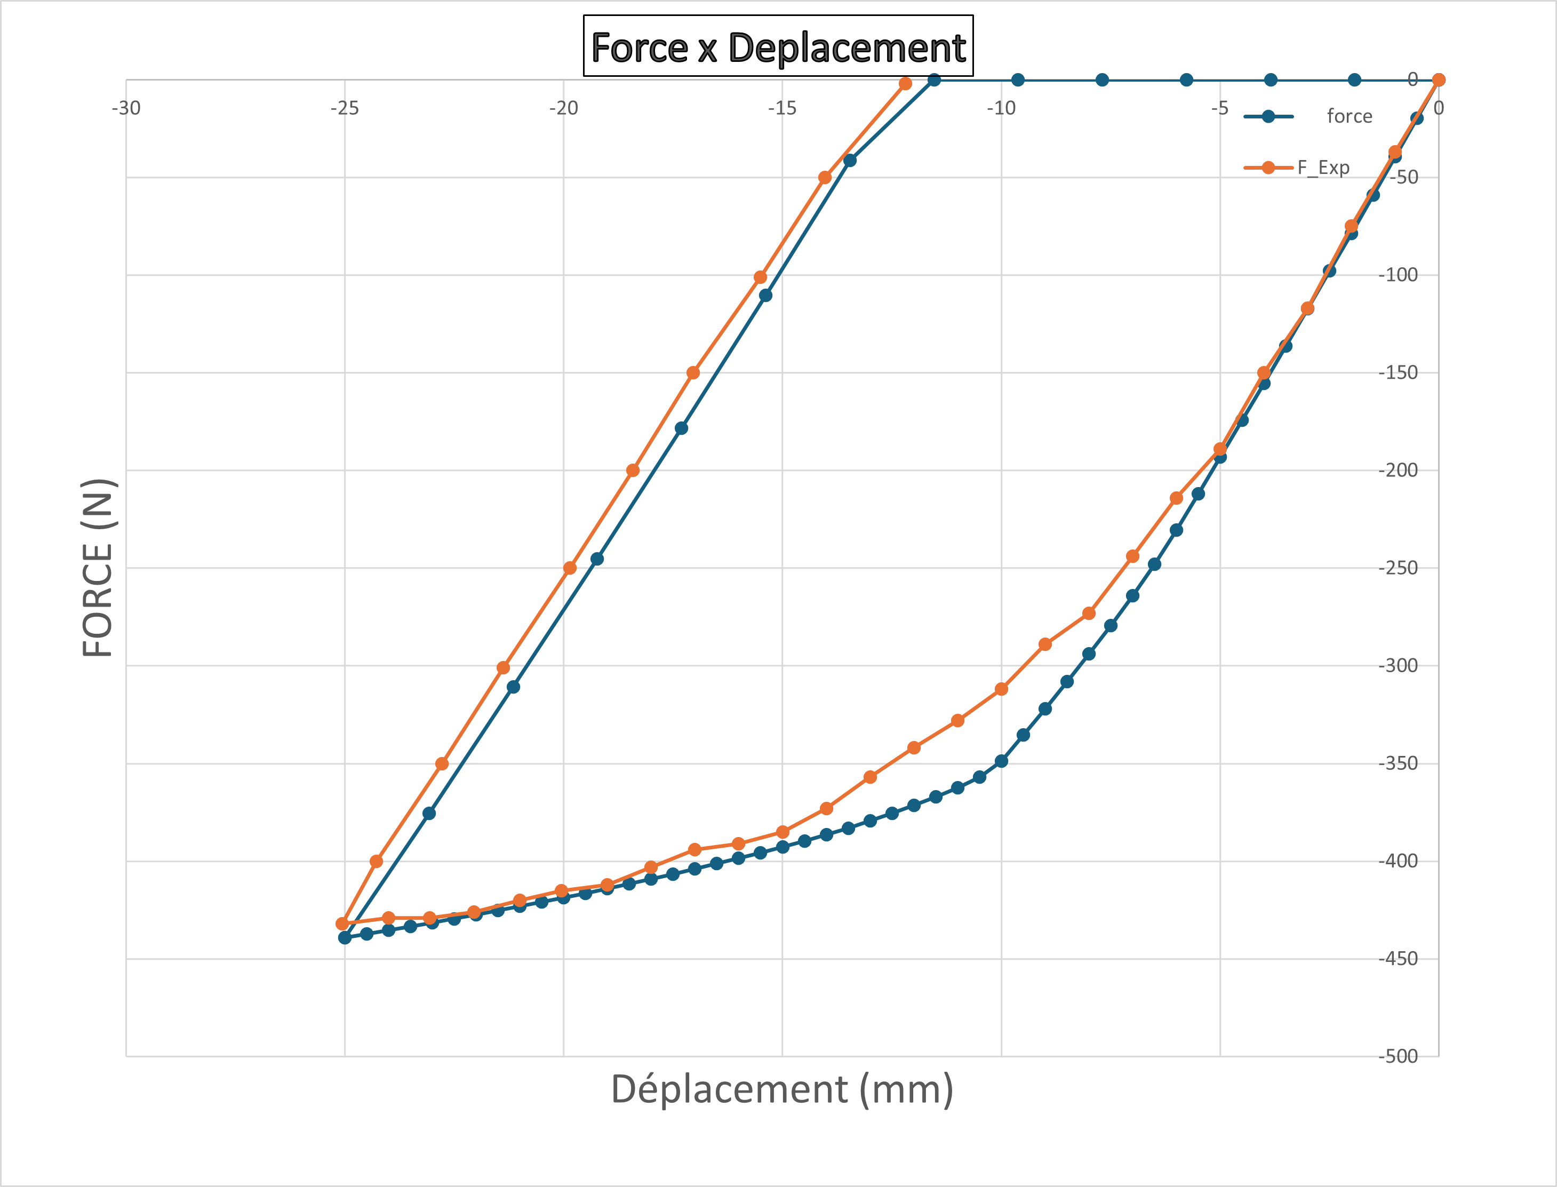
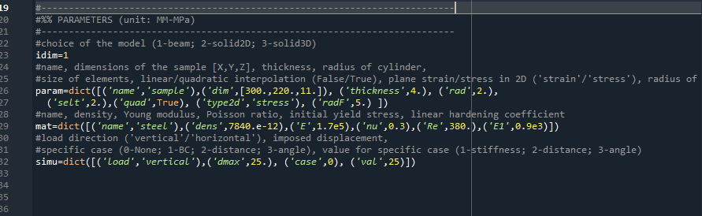
Photos Magnum TP2 :

Slide 12
TP2bis - Analyse limite

Slide 13
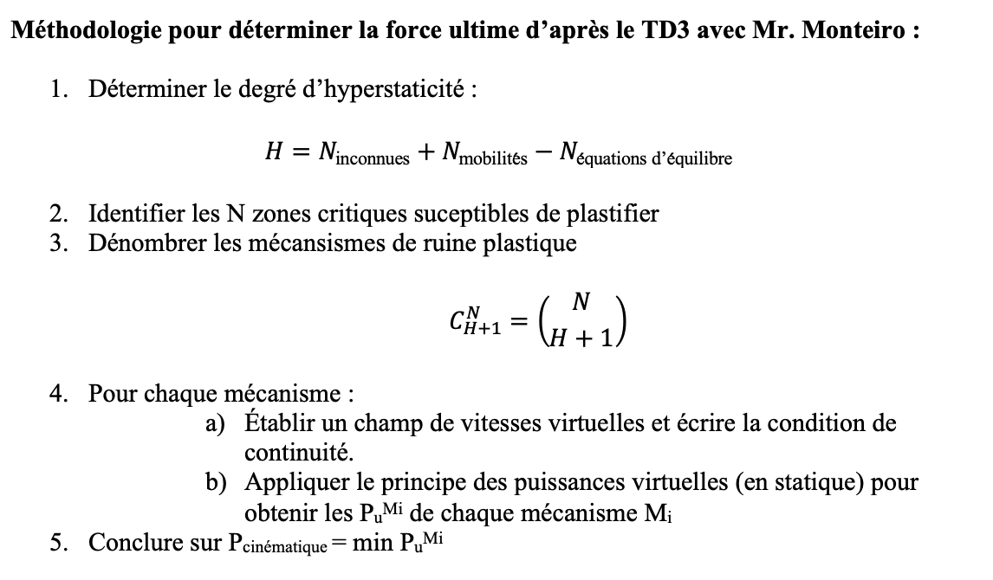

Slide 14
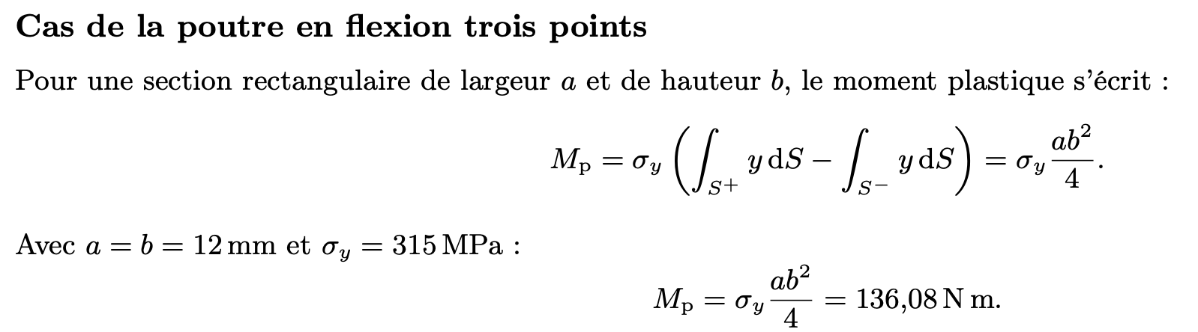
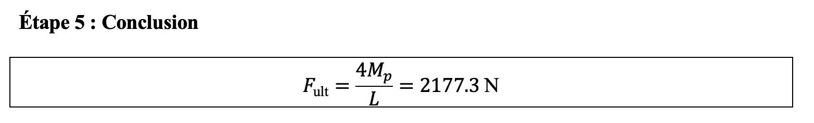

Slide 15
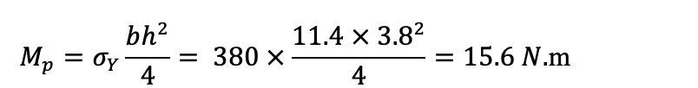
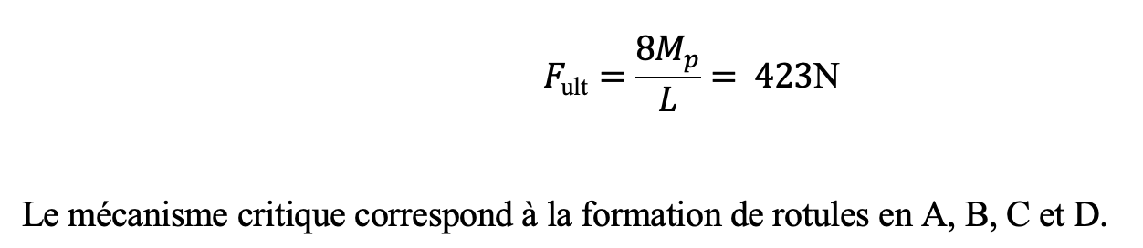

Slide 16
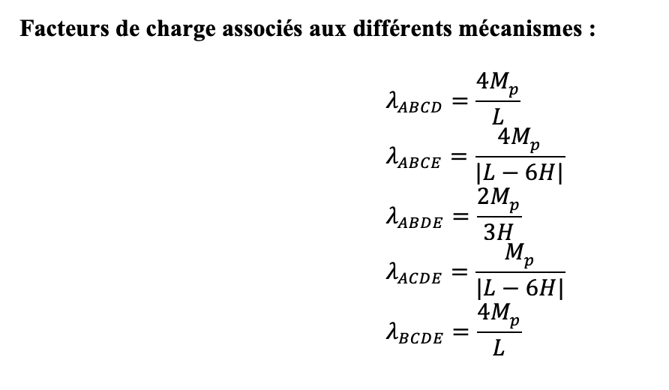
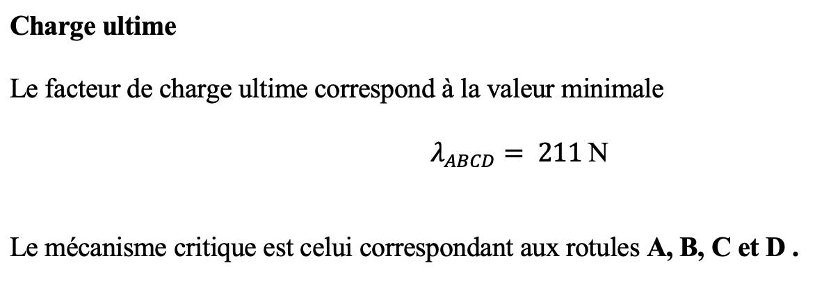
(F_h,F_v)=(6,2)λ.

Slide 17
TP3 – Question 16
Analytique

Slide 18
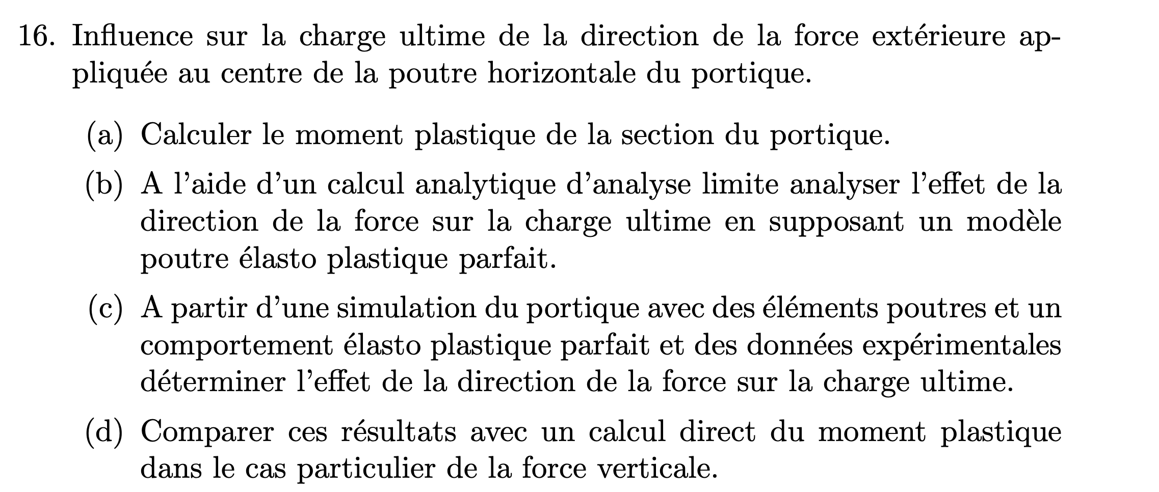
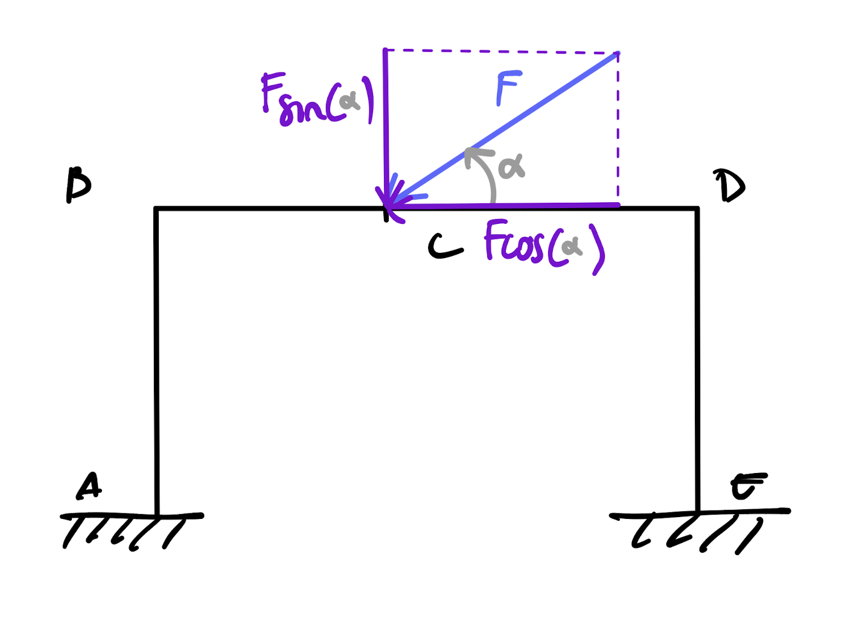
Analyse limite

Slide 19
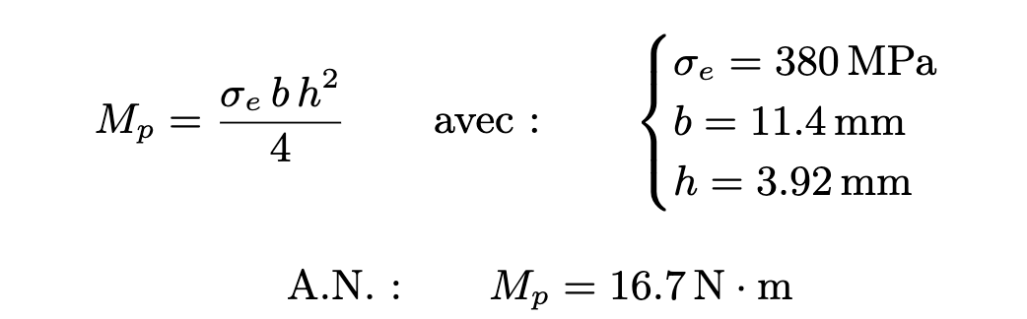
Analyse limite

Slide 20
Analyse limite

Slide 21
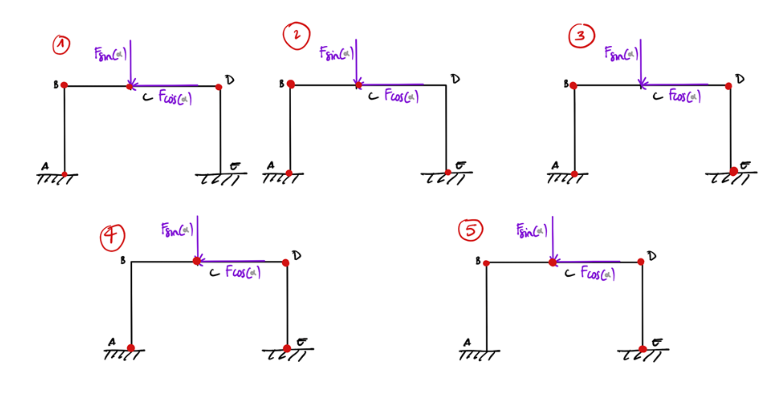
Analyse limite

Slide 22
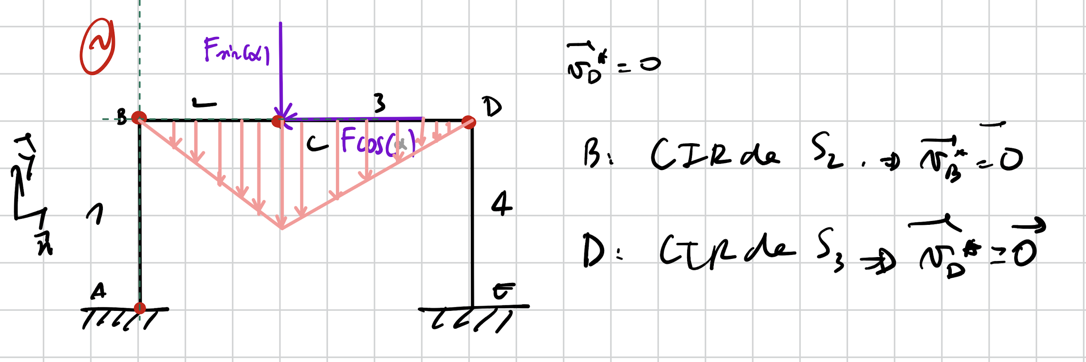
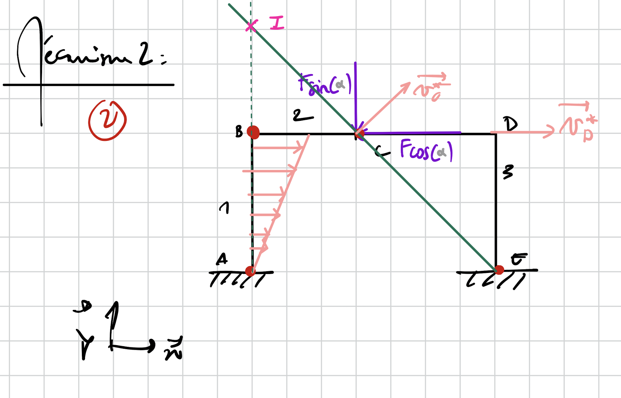
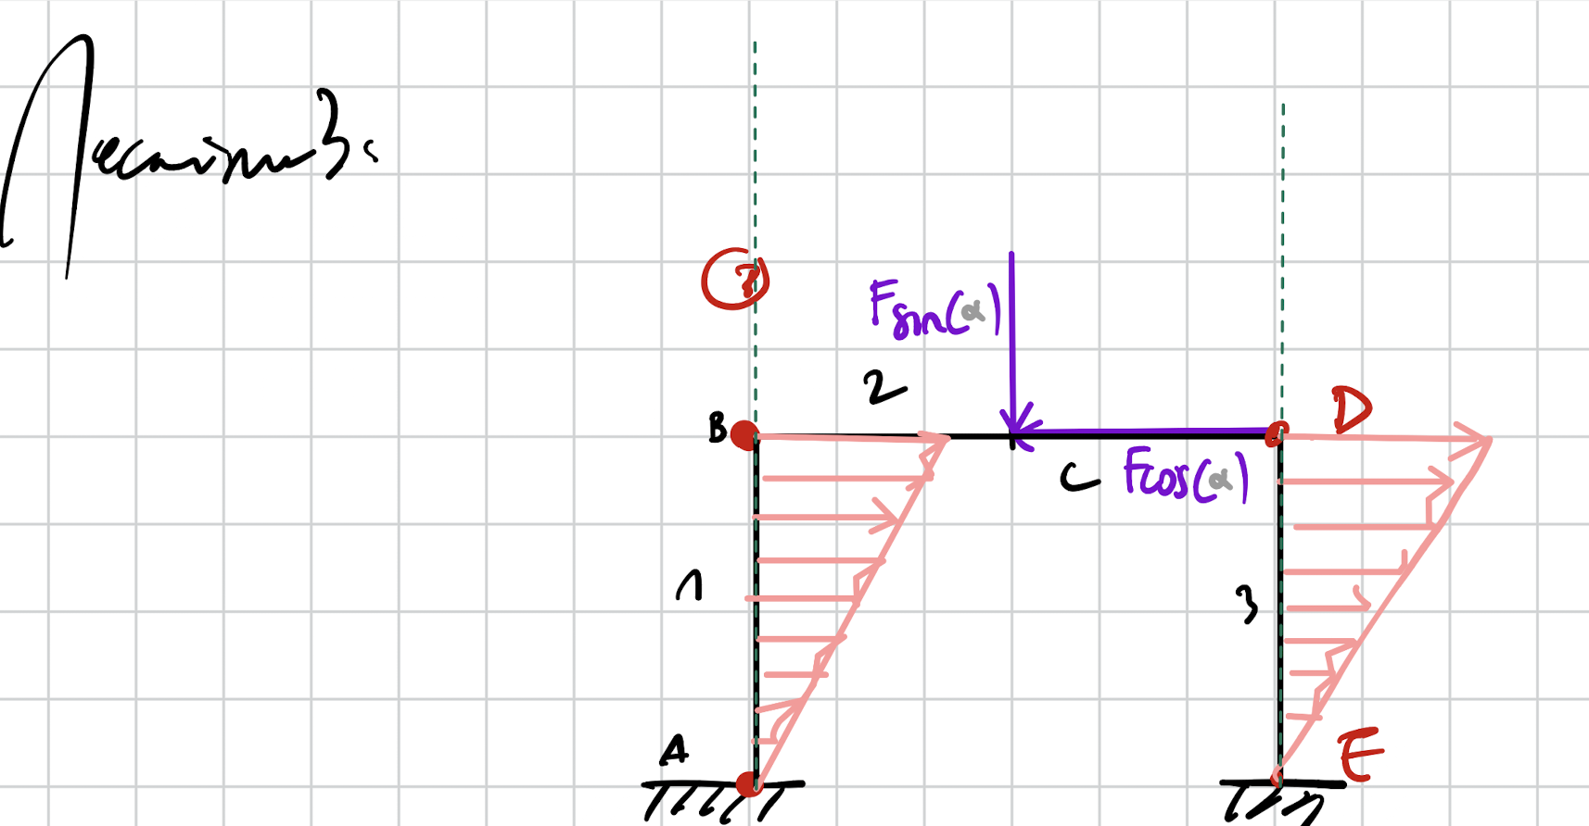
Analyse limite

Slide 23
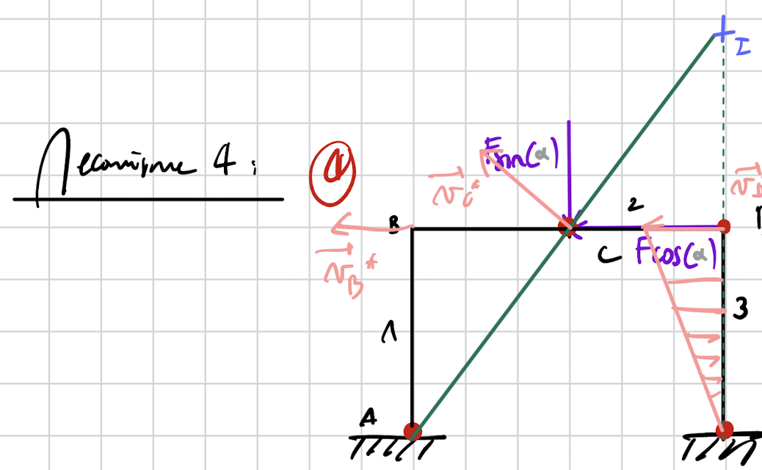
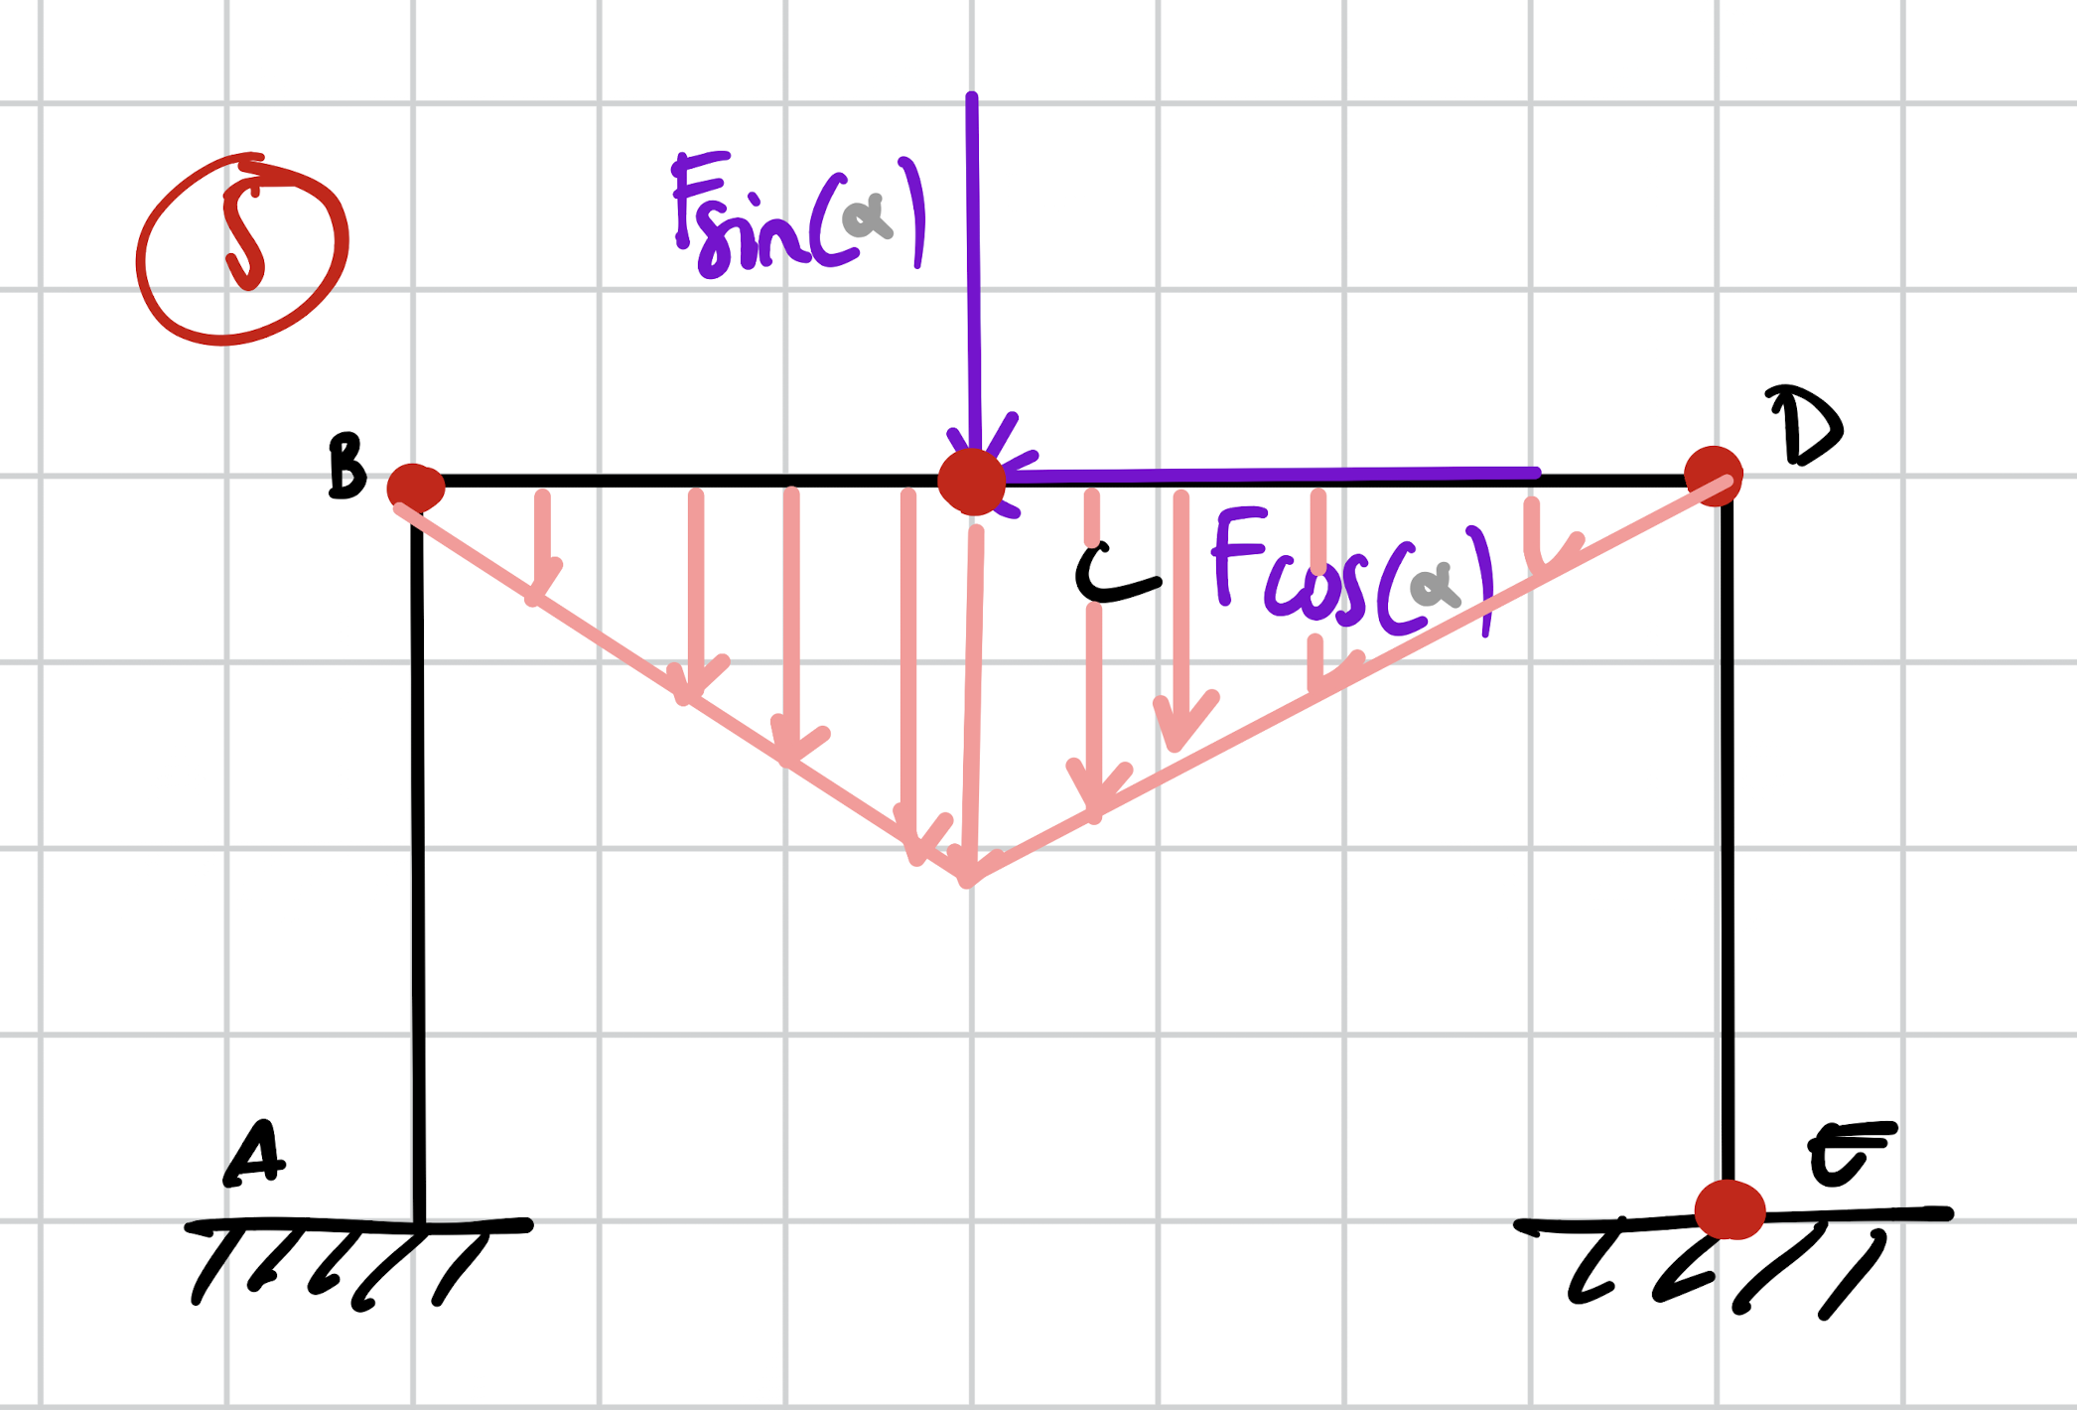
Analyse limite

Slide 24
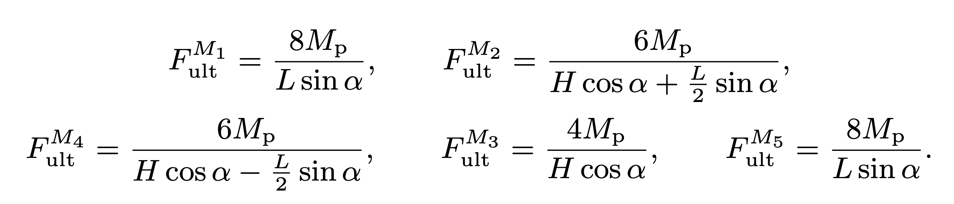
Analyse limite

Slide 25
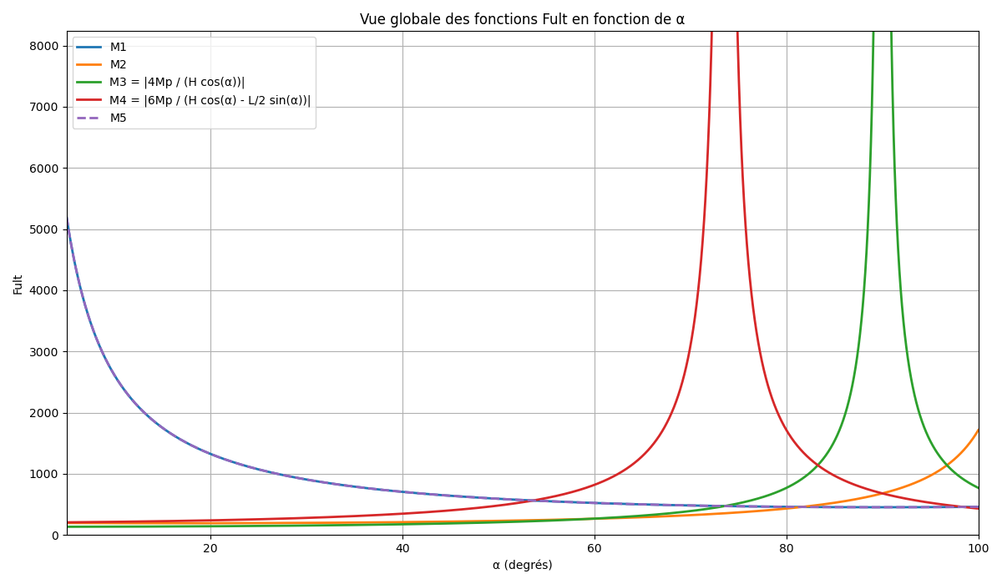
Analyse limite

Slide 26
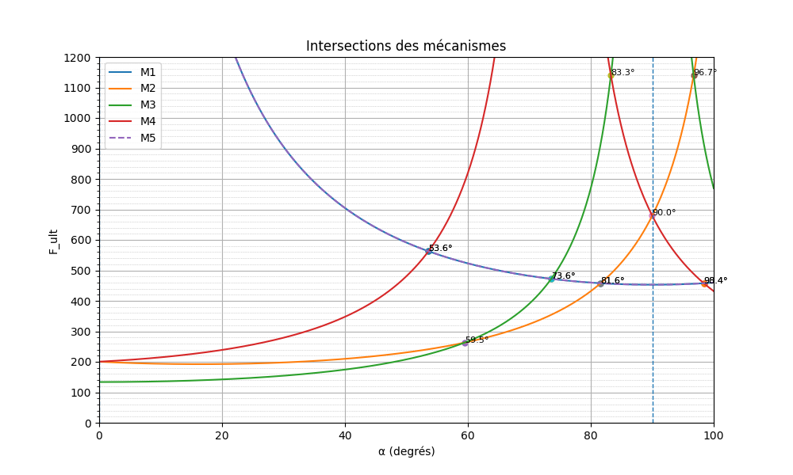
Analyse limite

Slide 27
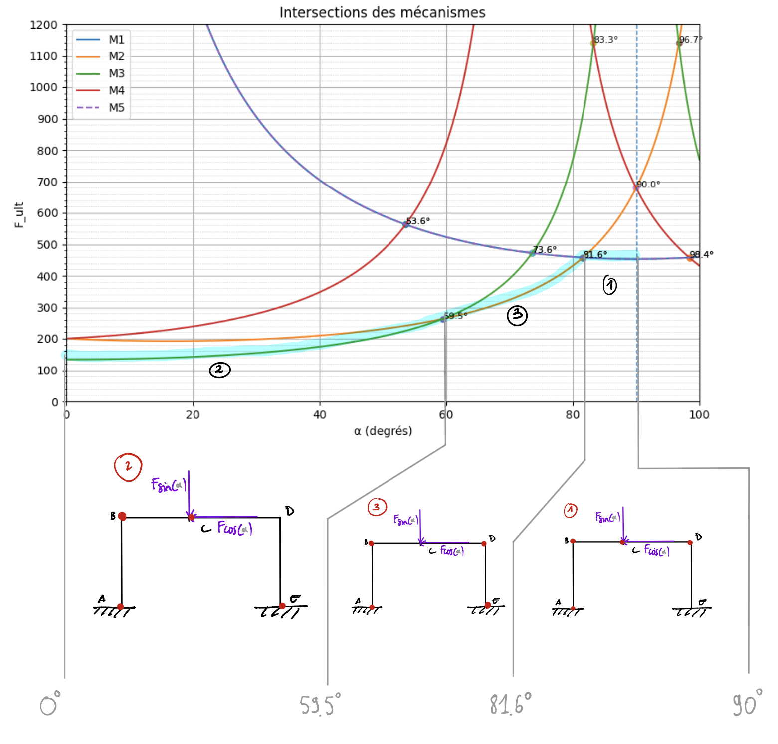
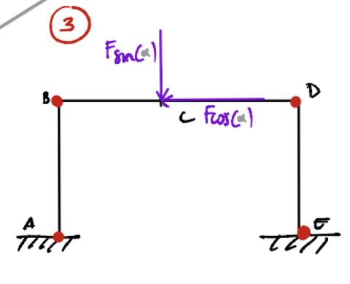
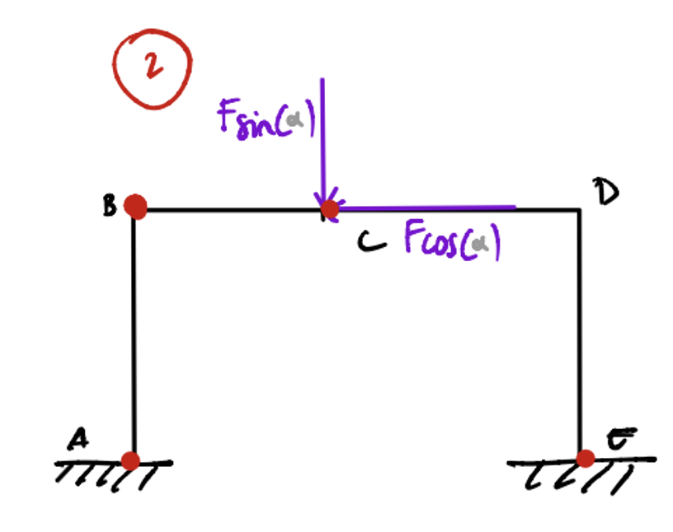

Slide 28
TP3 – Question 16
Simulation

Slide 29
Simulation

Slide 30
Simulation

Slide 31
Simulation

Slide 32
TP3 – Question 16
Comparaison

Slide 33
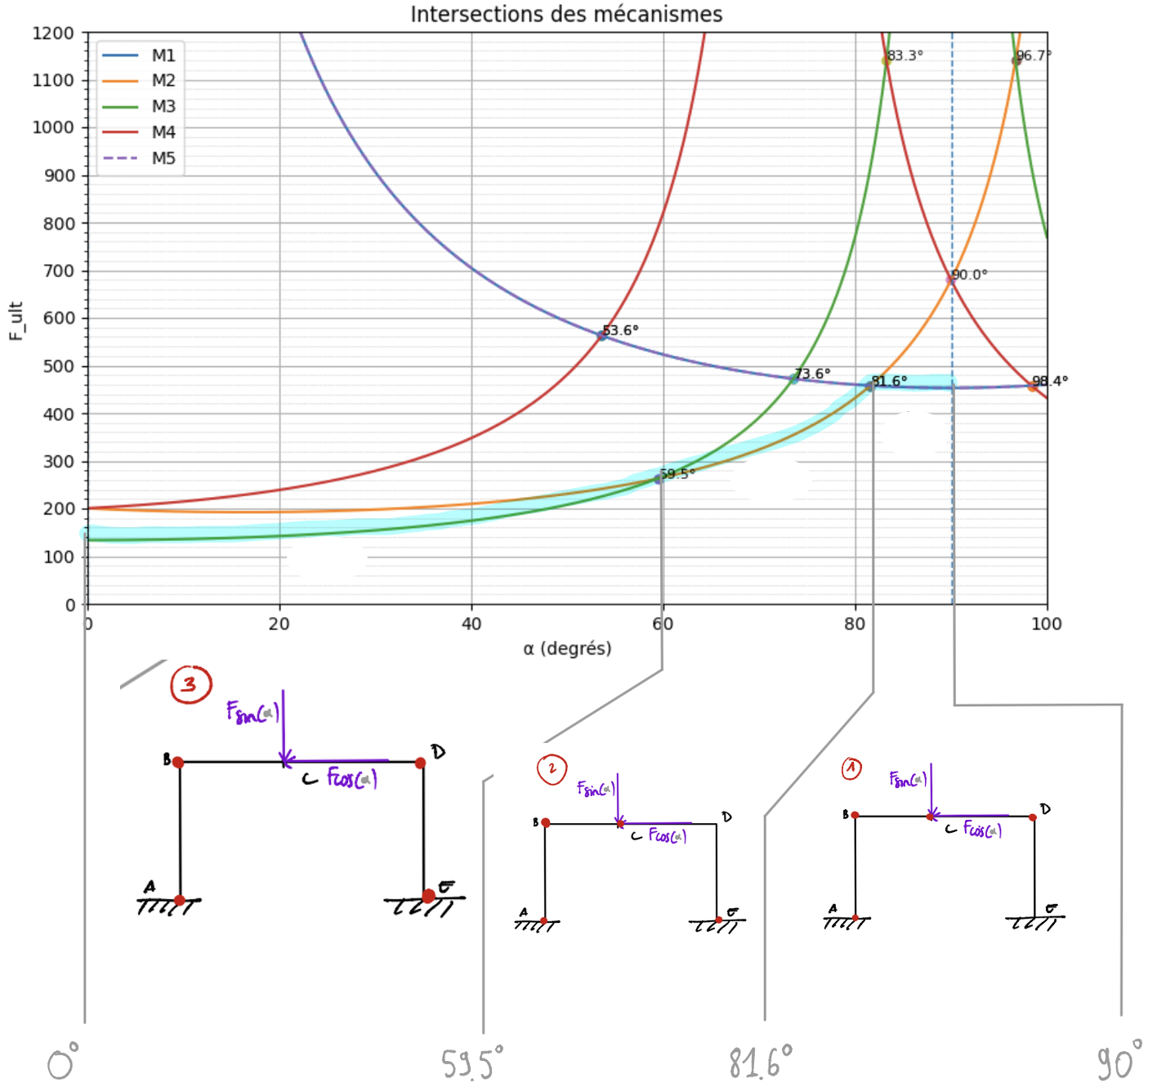
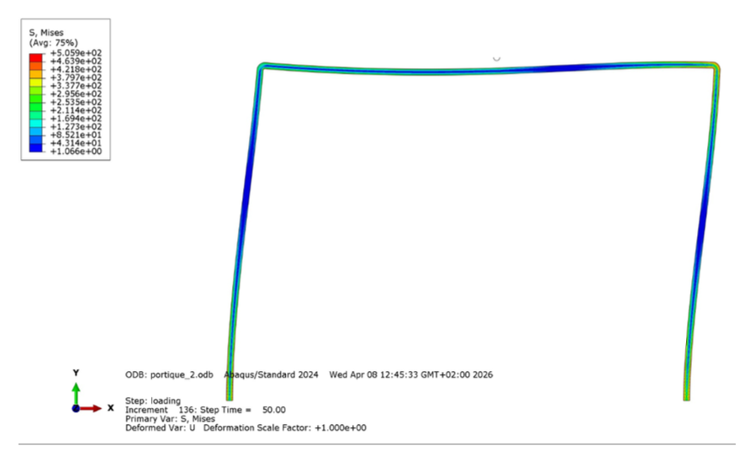
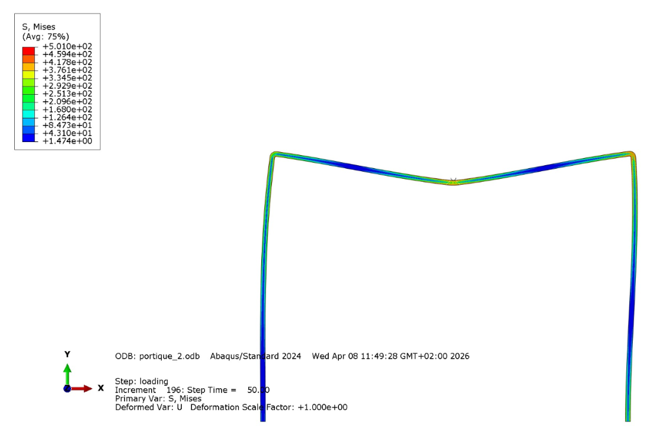
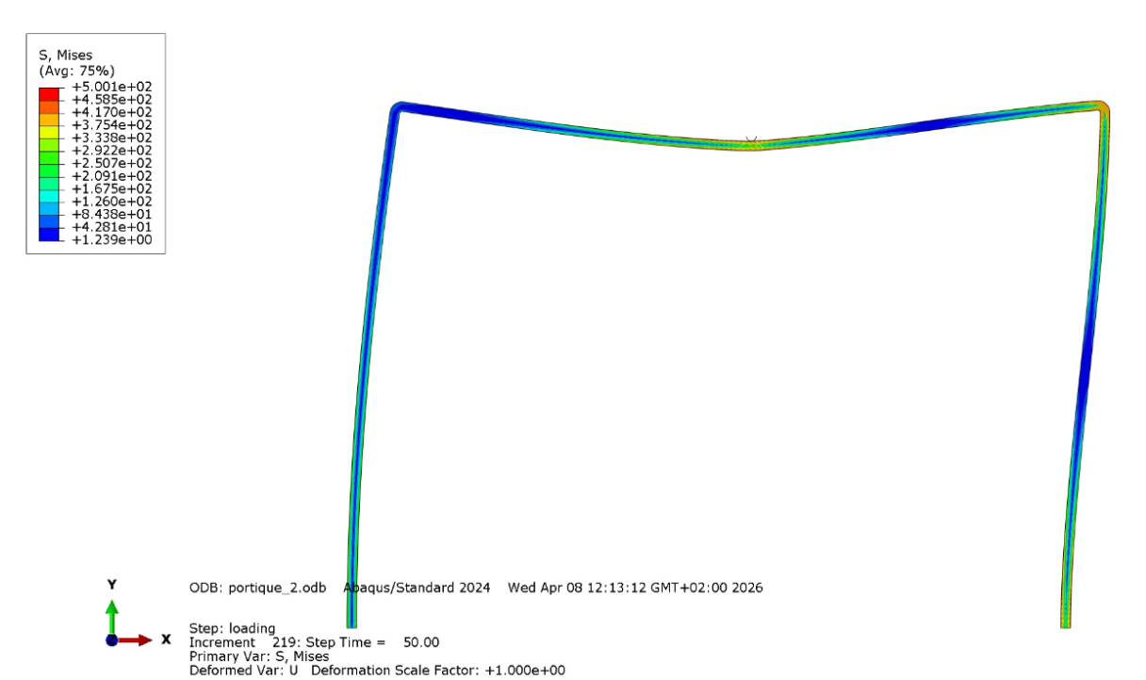
Comparaison

Slide 34
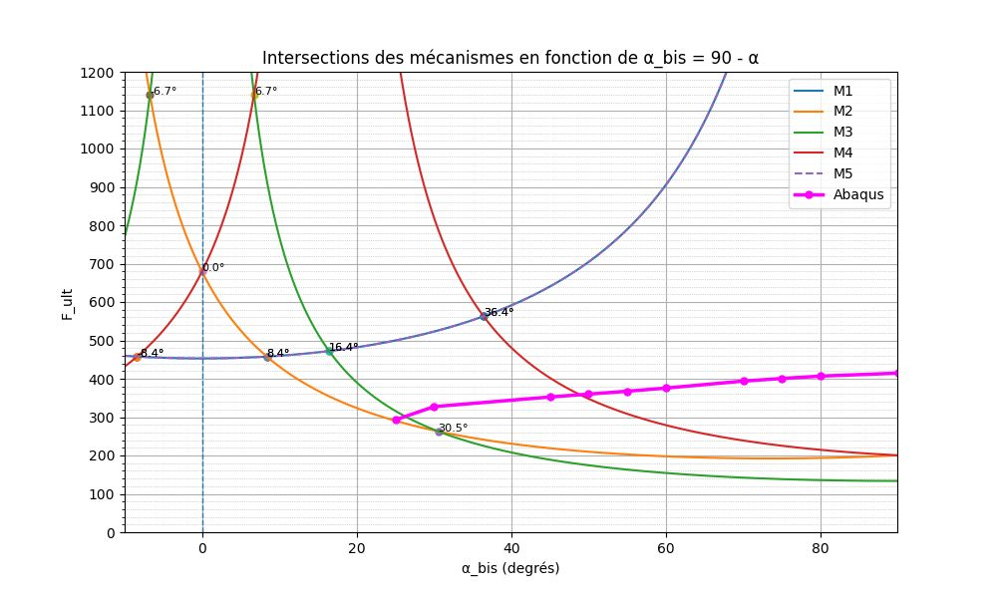
Comparaison
+ une dizaine de tentatives ...

Slide 35
Questions ?

Slide 36
Annexes

Slide 37
Tentatives

Slide 38
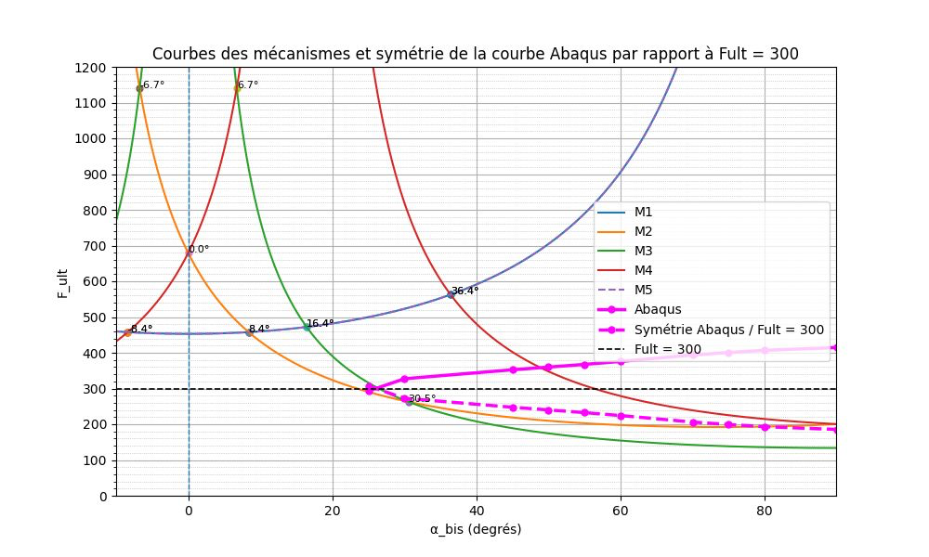
Tentatives

Slide 39
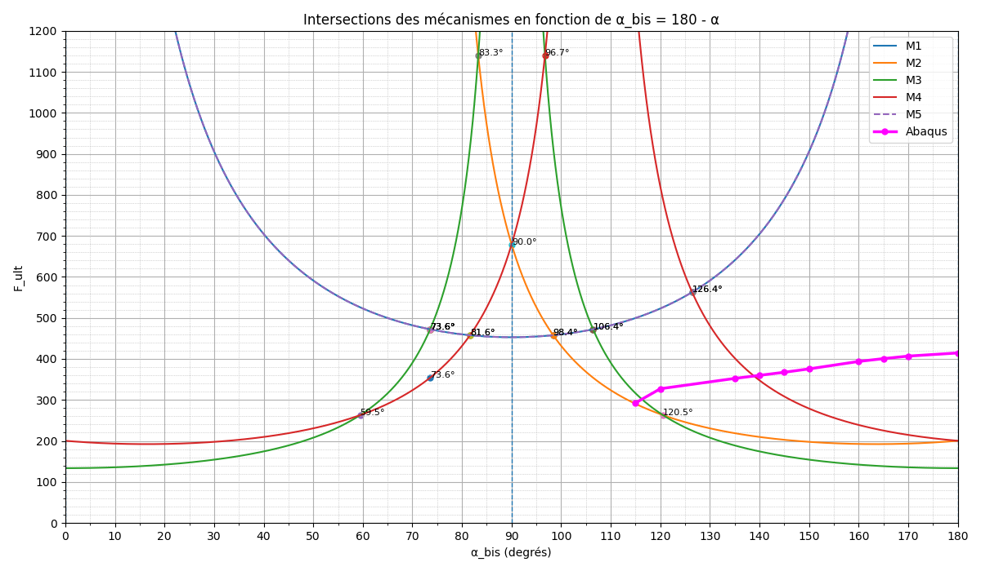
Tentatives

Slide 40
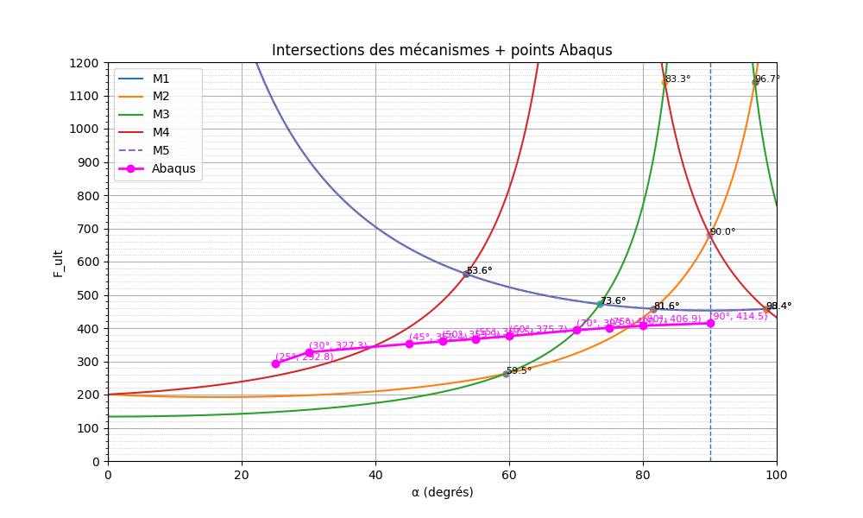
Tentatives

Slide 41
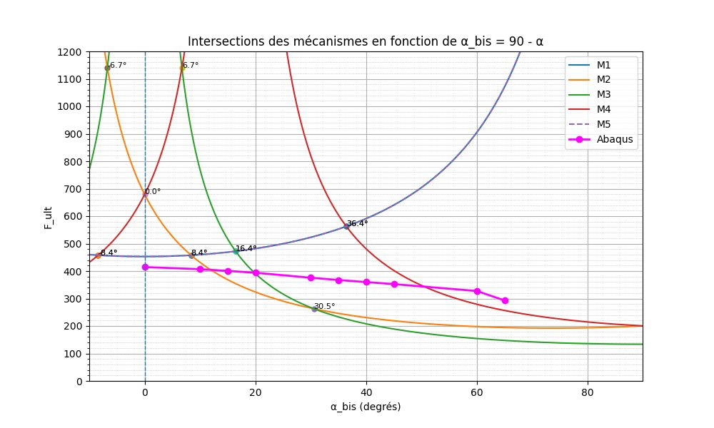

Slide 42
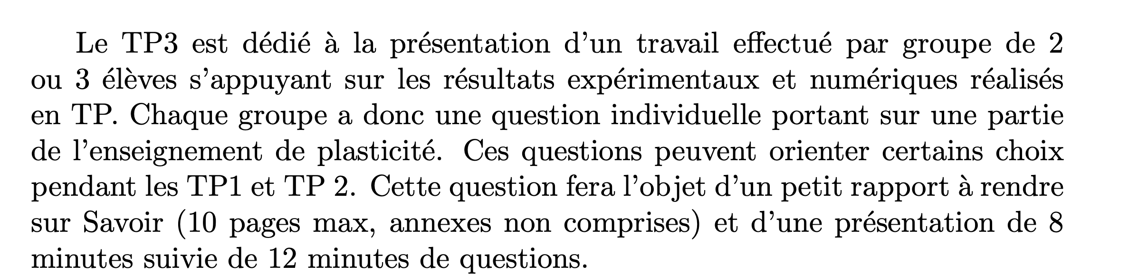
Données :
Pour presentation Orale :
Prof a dit : Pour le TV général, on fait que max 3min de présentation pour montrer qu’on a compris
Et pour la question, on doit y passer du temps

Slide 43
Q16 :

Slide 44
Données :

Slide 45
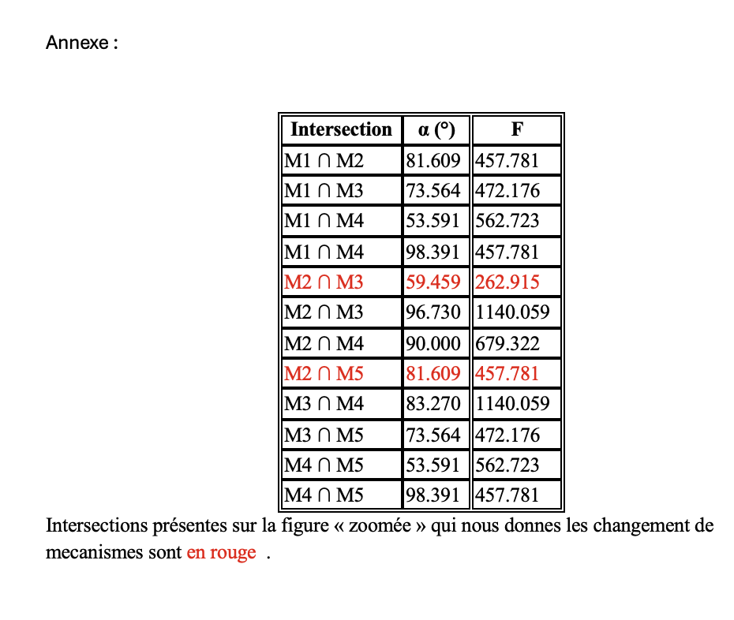

Slide 46
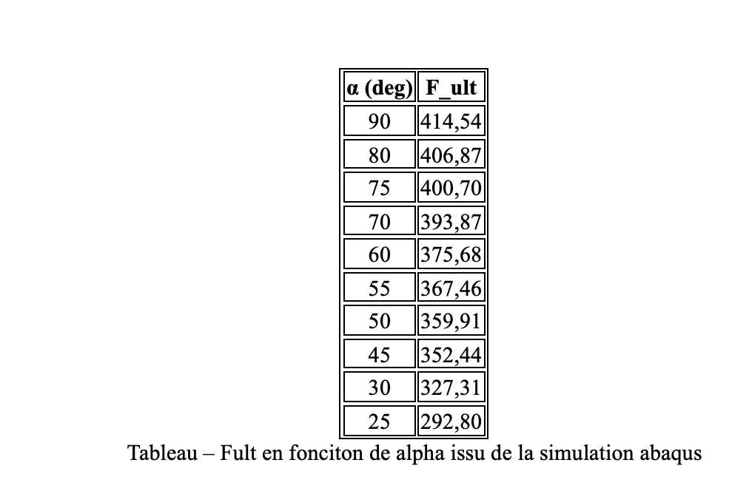

Slide 47
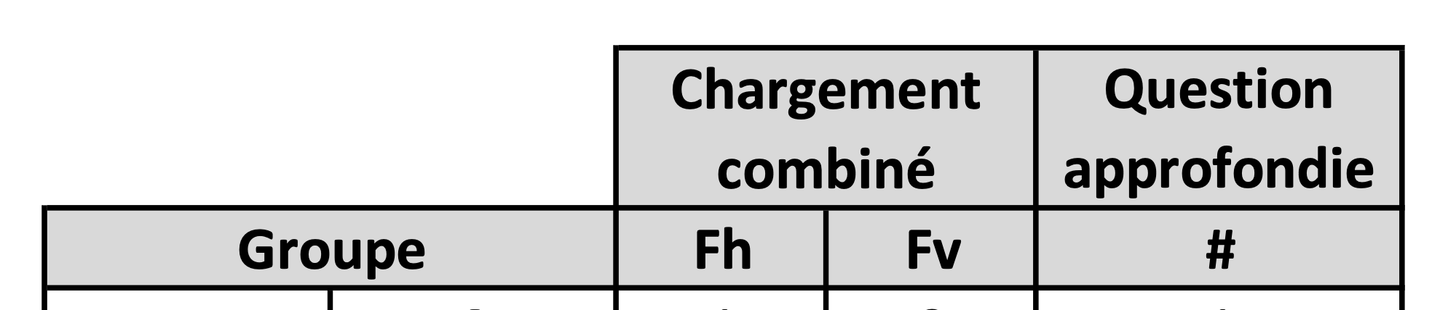


Données :

